Slide 1



MITOS Y LEYENDAS SOBRE EL EJERCICIO FÍSICO:
Tendencias del Mercado
Prof. Edgar Lopategui Corsino
M.A., Fisiología del Ejercicio
Web: http://www.saludmed.com/
E-Mail: elopateg@intermetro.edu
Artículo: http://www.saludmed.com/
articulos/Fisiologia_del_Ejercicio/Ejercicio-Fisico_Mitos_y_Leyendas.html

Slide 2

CONTENIDO DE LA PRESENTACIÓN
Introducción
Programas de ejercicio y actividad física
Efectos del ejercicio agudo y crónico
Control de peso
Nutrición y actividad física
Fraude comercial
Terminología inapropiada
Conclusión
Referencias
Recursos en la Internet/Web

Slide 3
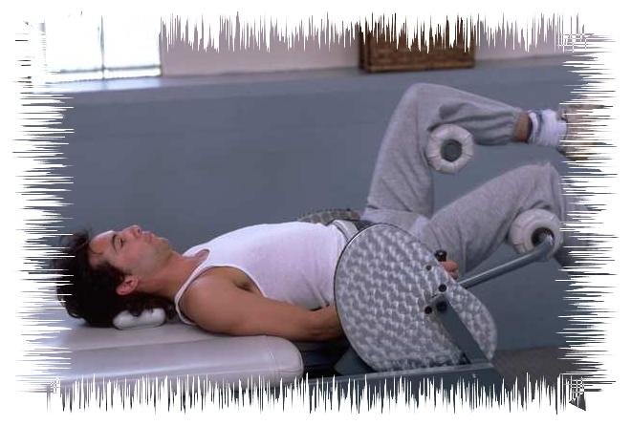
INTRODUCCIÓN
El concepto de mito
El problema del fraude en la salud
Evidencias de las investigaciones científicas
Notes:
3

Slide 4


CONCEPTO DE MITO
“Historia ficticia…”
NOTA. De: "mito1," por Real Lengua Española [RAE], 2001, Diccionario de la lengua española. 22ma. ed., Copyright 2001 por Real Academia Española. Recuperado de http://lema.rae.es/drae/?val=Mito
Notes:
4

Slide 5

FRAUDE DE LA SALUD
Internet/Web:
  “alfabetización informacional”:
    Discriminar información fraudulenta
    Criterios para un control de calidad:
      Código de conducta (HON code)
      Web Médica Acreditada (WMA)
      Webs Médica de Calidad (WMC)
      Información sobre fraudes de Medline Plus
      Página CDC sobre leyendas urbanas y falsos rumores
      Orientación de la FTC sobre ventas de productos milagrosos
NOTA. De: "Información fraudulenta sobre salud en internet", por: B. Castelló-Zamora, 2010, El Profesional de la Información, 19(3), 292-295. Recuperado de la base de datos de EBSCOhost (Academic Search Premier).
Notes:
5

Slide 6
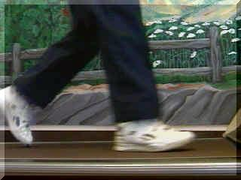
INVESTIGACIONES
Fisiología del ejercicio:
  Fundamentos científicos:
    Información basada en evidencias:
      Método científico:
        ◊ ¿Cuál es la pregunta?, o identificar el problema
        ◊ Consultar literatura para contestar la pregunta
        ◊ Si no se puede contestar, desarrollar una hipótesis
        ◊ Comprobar la hipótesis mediante un experimento
        ◊ Analizar los datos y derivar conclusiones
        ◊ Comunicar los resultados:
        ◘ Revistas arbitradas (peer review journals)
NOTA. Adaptado de: Exercise Physiology Integrating Theory and Application. (pp. 5-6), por W. J. Kraemer, S. J. Fleck, y M. R. Deschenes, 2012, Philadelphia: Lippincott Williams & Wilkins. Copyright 2012 por: Lippincott Williams & Wilkins, a Wolte Kluwer business.
Notes:
6

Slide 7
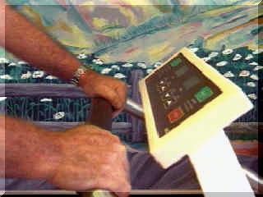
INVESTIGACIONES
Métodos NO Científicos para contestar la pregunta:
  Intuición
  Tradición
  Ensayo y error (trial and error)
  Predisposición (bias)
  Autoridad
  Racionalización (razonamiento)
  Método empírico
  El mito
NOTA. Adaptado de: Exercise Physiology Integrating Theory and Application. (pp. 6-9), por W. J. Kraemer, S. J. Fleck, y M. R. Deschenes, 2012, Philadelphia: Lippincott Williams & Wilkins. Copyright 2012 por: Lippincott Williams & Wilkins, a Wolte Kluwer business.
Notes:
7

Slide 8

MITOS DEL EJERCICIO
Mitos del ejercicio y de la actividad física:
  Posibles raíces:
    Anuncios fraudulentos:
      Equipos y productos de ejercicio
      Bebidas deportivas
  Solución:
    Adquisición de conocimiento mediante:
      Hechos derivados de la evidencia científica
NOTA. Adaptado de: Exercise Physiology Integrating Theory and Application. (p. 9), por W. J. Kraemer, S. J. Fleck, y M. R. Deschenes, 2012, Philadelphia: Lippincott Williams & Wilkins. Copyright 2012 por: Lippincott Williams & Wilkins, a Wolte Kluwer business.
Notes:
8

Slide 9

MITOS DEL EJERCICIO:
Identificar Sitios-Web
Basados en Evidencia Científica
Estrategias/Recomendaciones:
  Determinar si es legítimo y si contenido provee:
  ”Sobre Nosotros” (About Us), o secciones similares
  Establecer si es precisa:
    ¿Las recomendaciones siguen las guías de ACSM?
    ¿Recomienda consultar un médico antes del programa?
  Observar si existe información sobre:
  los beneficios de actividad física?
NOTA. Adaptado de: Resource Manual for Guidelines for Exercise Testing and Prescription. 9na. ed.; (p. 779), por American College of Sports Medicine, 2014, Philadelphia: Lippincott Williams & Wilkins. Copyright 2014 por: American College of Sports Medicine
Notes:
9

Slide 10


MITOS DEL EJERCICIO:
Identificar Sitios-Web
Basados en Evidencia Científica
Estrategias/Recomendaciones:
  Cotejar la presencia de los siguientes criterios:
    Seguimiento de actividad física
    Gráficas de actividad física
    Establecimiento de metas
    Programa de ejercicio individualizado
NOTA. Adaptado de: Resource Manual for Guidelines for Exercise Testing and Prescription. 9na. ed.; (p. 779), por American College of Sports Medicine, 2014, Philadelphia: Lippincott Williams & Wilkins. Copyright 2014 por: American College of Sports Medicine
Notes:
10

Slide 11

MITOS DEL EJERCICIO:
Identificar Sitios-Web
Basados en Evidencia Científica
Estrategias/Recomendaciones:
  Cotejar la presencia de los siguientes criterios:
    Dispone de un plan motivación adaptado necesidades:
      Equilibrio en la toma de decisiones
      Auto-eficacia
      Otros constructos psicológicos:
      disponen de retrocomunicación a los clientes
NOTA. Adaptado de: Resource Manual for Guidelines for Exercise Testing and Prescription. 9na. ed.; (p. 779), por American College of Sports Medicine, 2014, Philadelphia: Lippincott Williams & Wilkins. Copyright 2014 por: American College of Sports Medicine
Notes:
11

Slide 12

PROGRAMAS DE EJERCICIO Y ACTIVIDAD FÍSICA
Metodología del entrenamiento deportivo
Procesos de calentamiento y enfriamiento
Hora del día para entrenar
Leyendas que comprometen la salud
Notes:
12

Slide 13
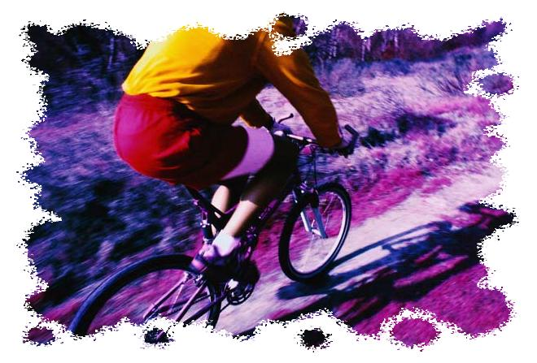
METODOLOGÍA DEL ENTRENAMIENTO FÍSICO
Mito:
  Efectuar 15 minutos de ejercicios aeróbicos, 3 veces
  a la semana es suficiente para mejorar el
  componente cardiorrespiratorio
Realidad:
  Guías de y ejercicio y actividad física:
    Fundamentadas en evidencias científicas:
      Delineamientos:
        ◊ ACSM: 2017
      ◊ USDDHHS: 2008
      ◊ OMS: 2010
Notes:
13

Slide 14
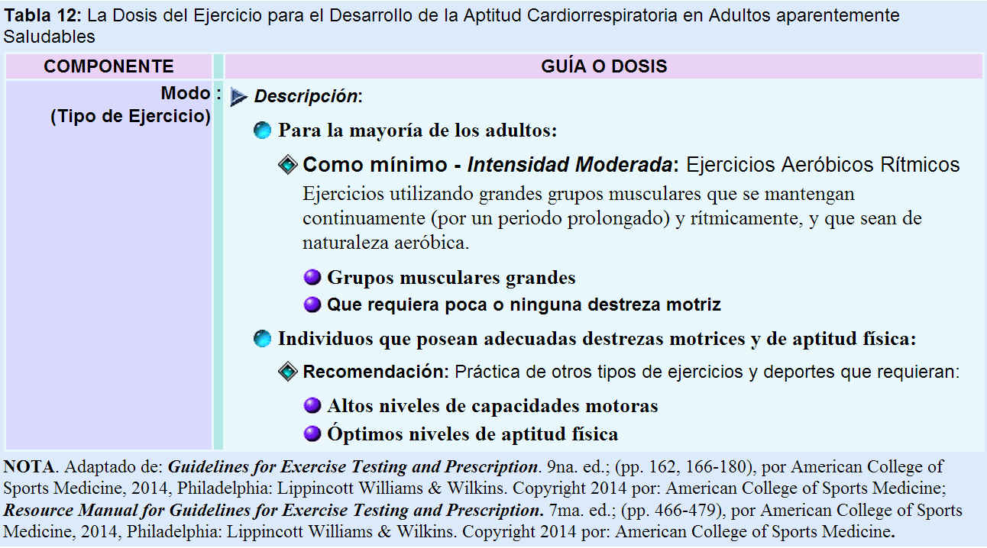
PRESCRIPCIÓN DE EJERCICIO:
GUÍAS DE ACSM (2014)
Notes:
14

Slide 15
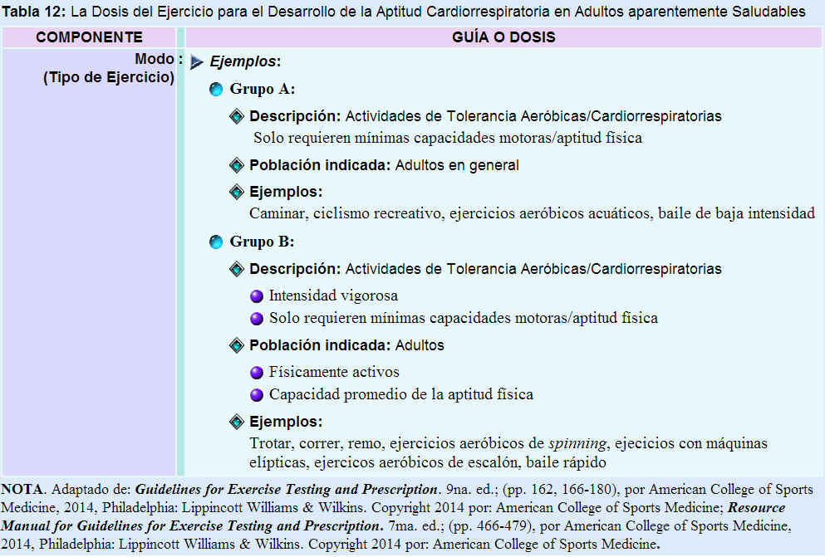
PRESCRIPCIÓN DE EJERCICIO: GUÍAS DE ACSM (2014)
Notes:
15

Slide 16
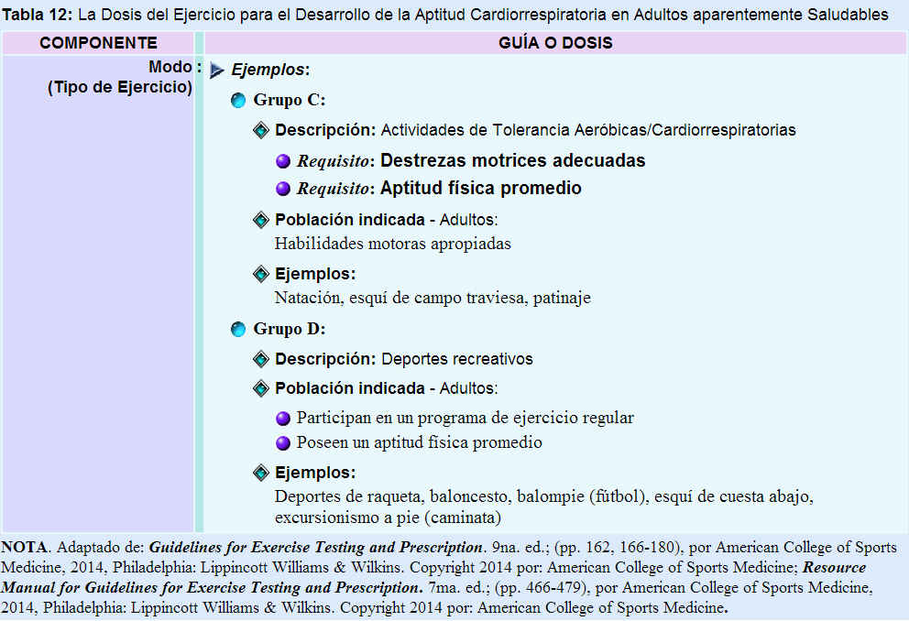
PRESCRIPCIÓN DE EJERCICIO: GUÍAS DE ACSM (2014)
Notes:
16

Slide 17
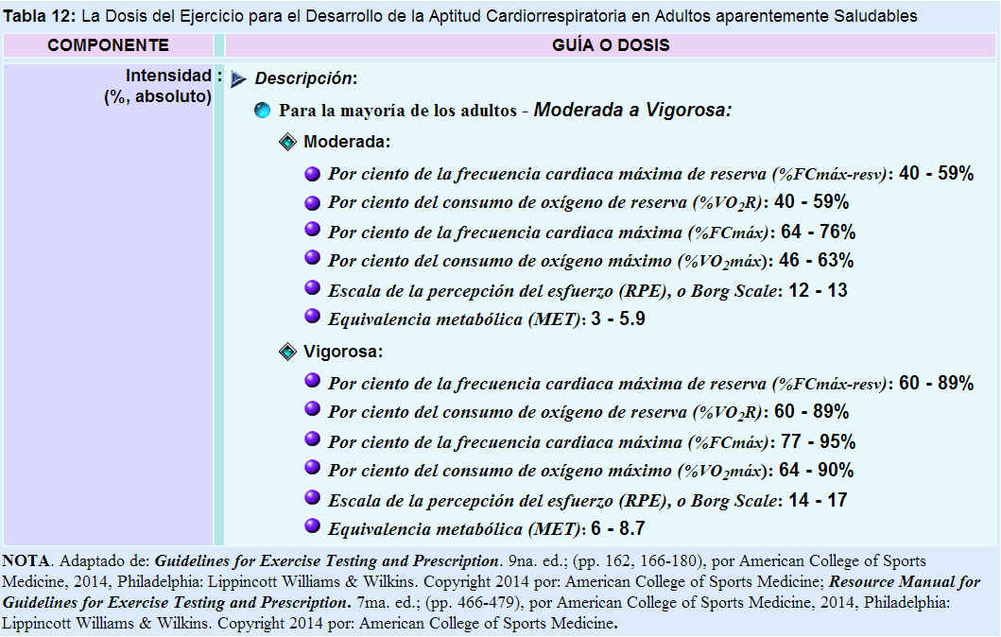
PRESCRIPCIÓN DE EJERCICIO: GUÍAS DE ACSM (2014)
Notes:
17

Slide 18
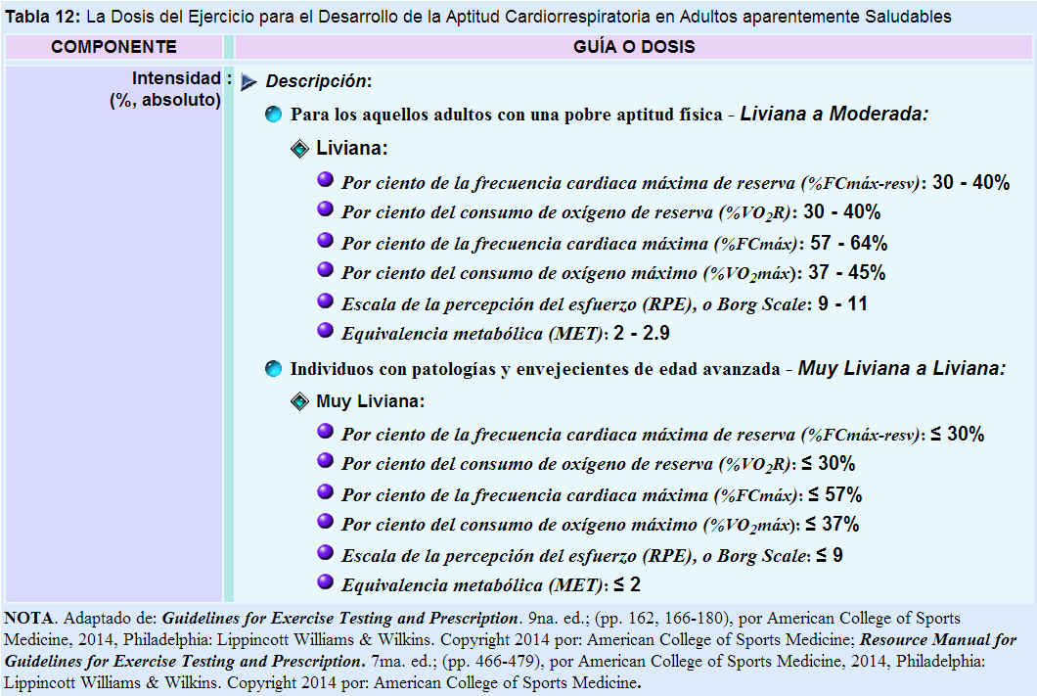
PRESCRIPCIÓN DE EJERCICIO: GUÍAS DE ACSM (2014)
Notes:
18

Slide 19
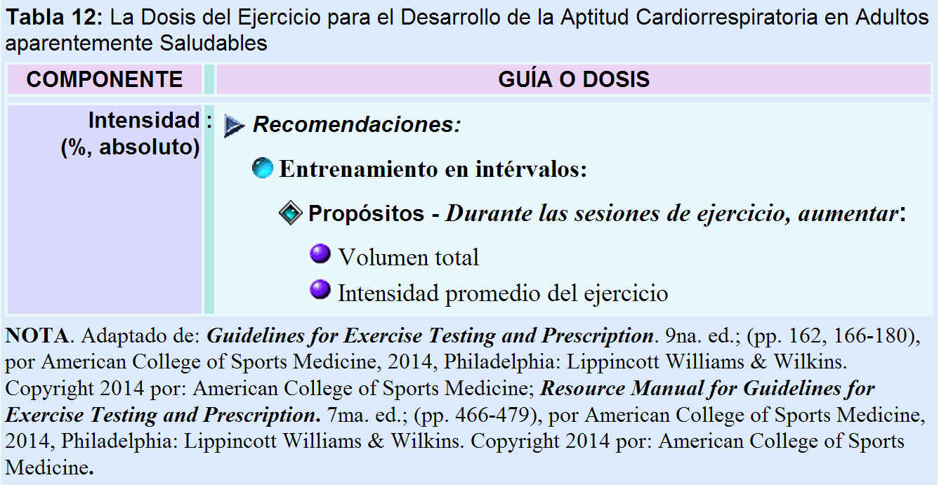
PRESCRIPCIÓN DE EJERCICIO:
GUÍAS DE ACSM (2014)
Notes:
19

Slide 20
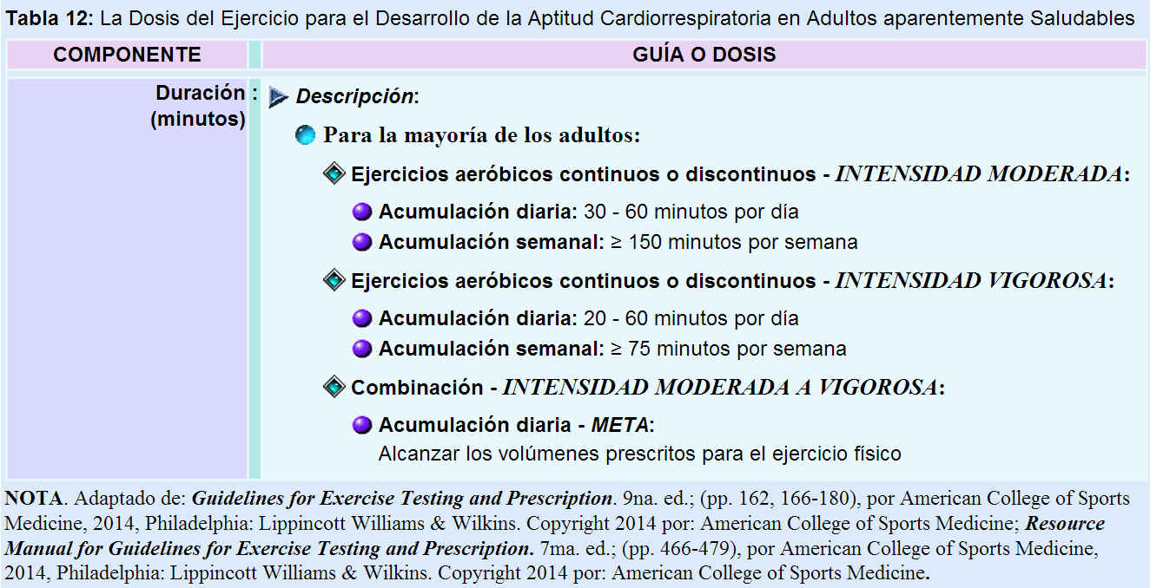
PRESCRIPCIÓN DE EJERCICIO:
GUÍAS DE ACSM (2014)
Notes:
20

Slide 21
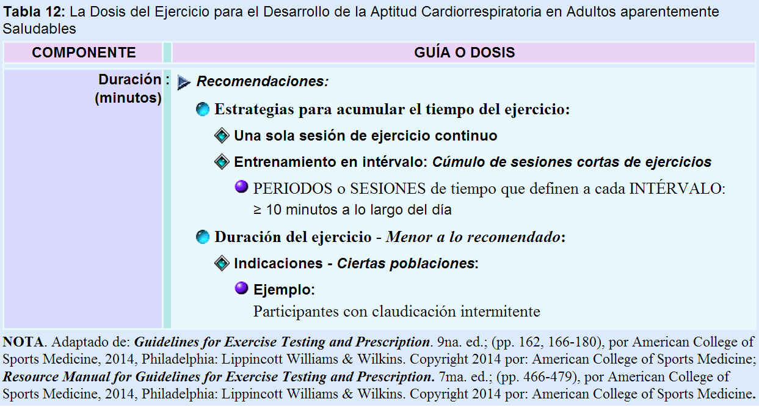
PRESCRIPCIÓN DE EJERCICIO:
GUÍAS DE ACSM (2014)
Notes:
21

Slide 22
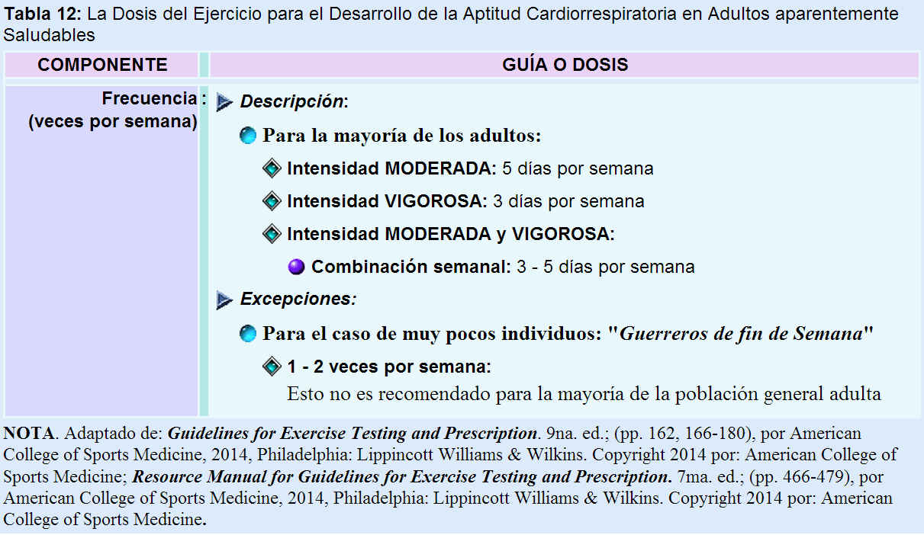
PRESCRIPCIÓN DE EJERCICIO:
GUÍAS DE ACSM (2014)
Notes:
22

Slide 23
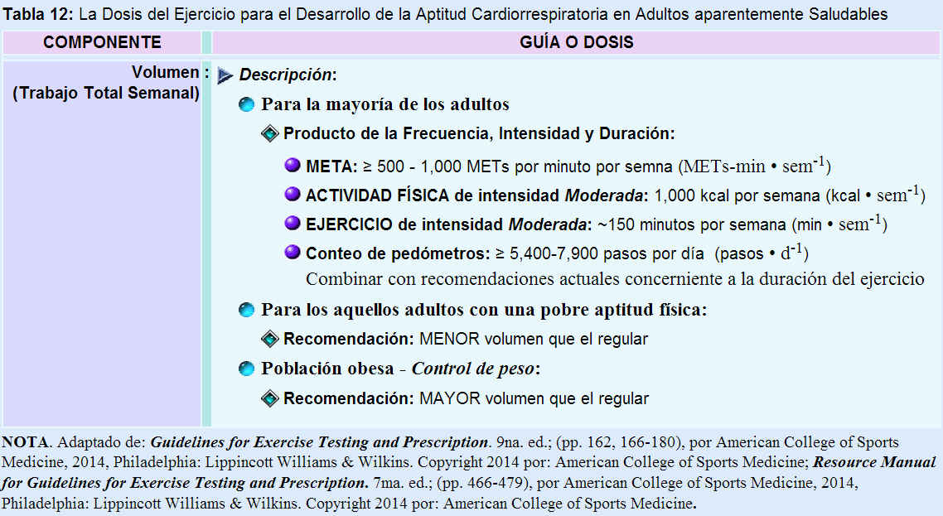
PRESCRIPCIÓN DE EJERCICIO:
GUÍAS DE ACSM (2014)
Notes:
23

Slide 24
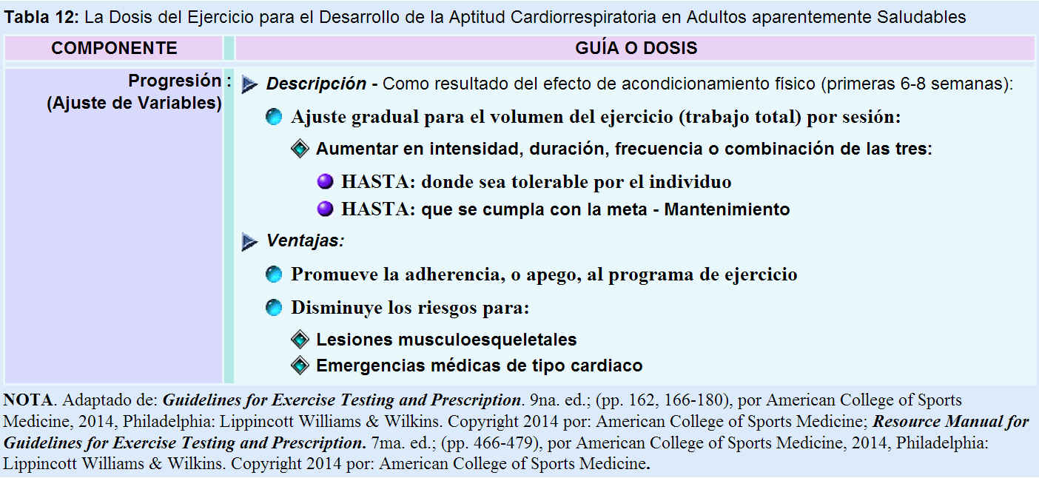
PRESCRIPCIÓN DE EJERCICIO:
GUÍAS DE ACSM (2014)
Notes:
24

Slide 25
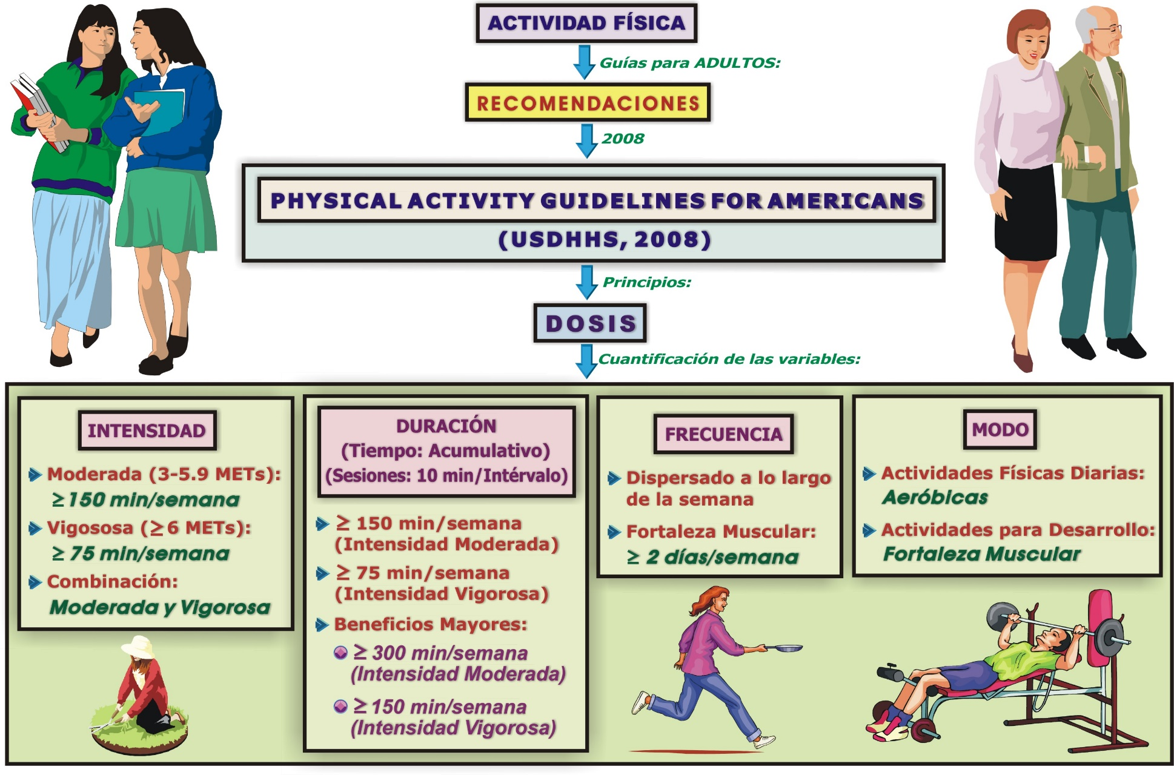
RECOMENDACIONES ACTUALES DE:
ACTIVIDAD FÍSICA PARA ADULTOS
Notes:
25

Slide 26
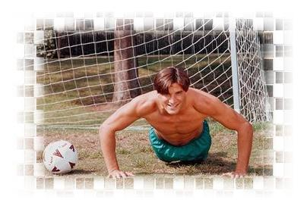
HORA DEL DÍA PARA ENTRENAR
Mito:
  La mejor hora para efectuar los ejercicios es en la
  mañana
Realidad:
  Los beneficios de ejercicio se obtiene a cualquier:
  hora del día que se entrena:
    Fundamentadas en evidencias científicas:
      Ritmos circardianos:
      ◊ La adaptaciones crónicas al ejercicio:
      No varían significativamente
Notes:
26

Slide 27
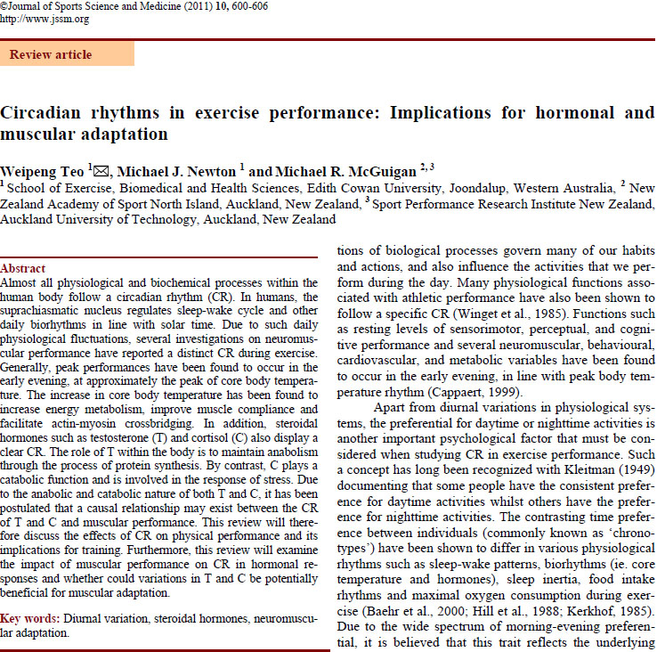
Notes:
27

Slide 28
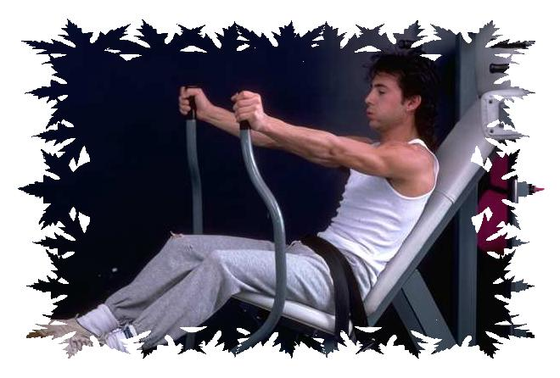
METODOLOGÍA DEL ENTRENAMIENTO FÍSICO
Mito:
  Es más importante desarrollar la tolerancia
  cardiorrespiratoria, o aeróbica, que la
  aptitud muscular
Realidad:
  El entrenamiento muscular ayuda al aeróbico:
    Fundamentadas en evidencias científicas:
      Asisten en la salud ósea - Prevención de osteoporosis:
      Incorporadas en las guías de actividad física y ejercicio:
      ◊ USDDHHS: 2008 ◊ AHA: 2007
        ◊ ACSM: 2017
Notes:
28

Slide 29
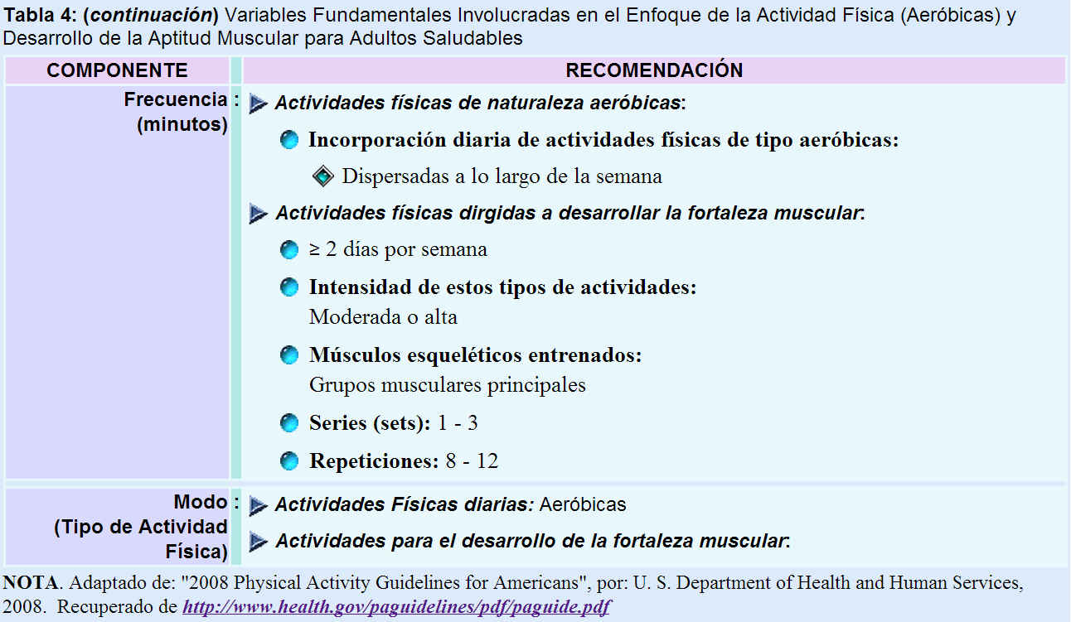
RECOMENDACIONES ACTUALES DE:
ACTIVIDAD FÍSICA PARA ADULTOS
USDHHS (2008): Guías de Actividad Física para la
Población de los Estados Unidos Continentales:
Notes:
29

Slide 30
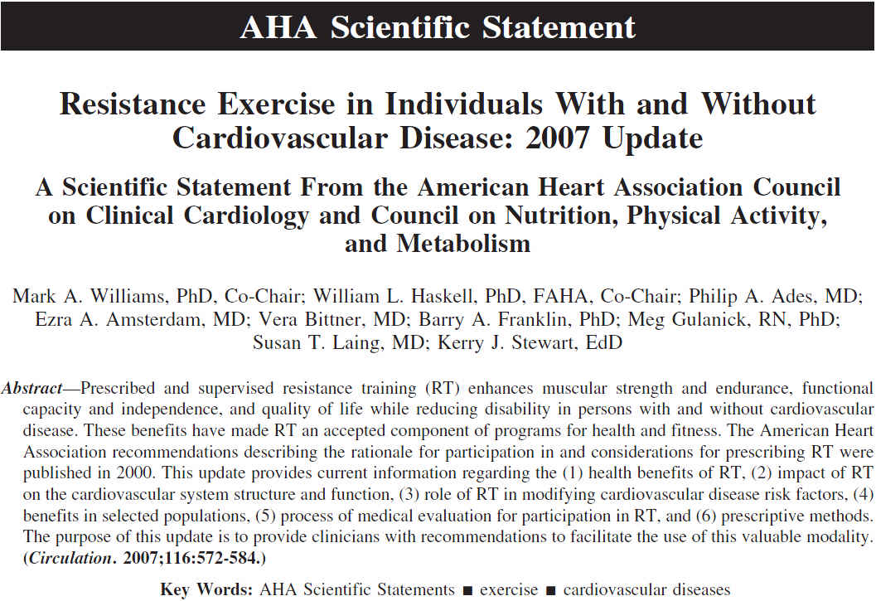
Notes:
30

Slide 31
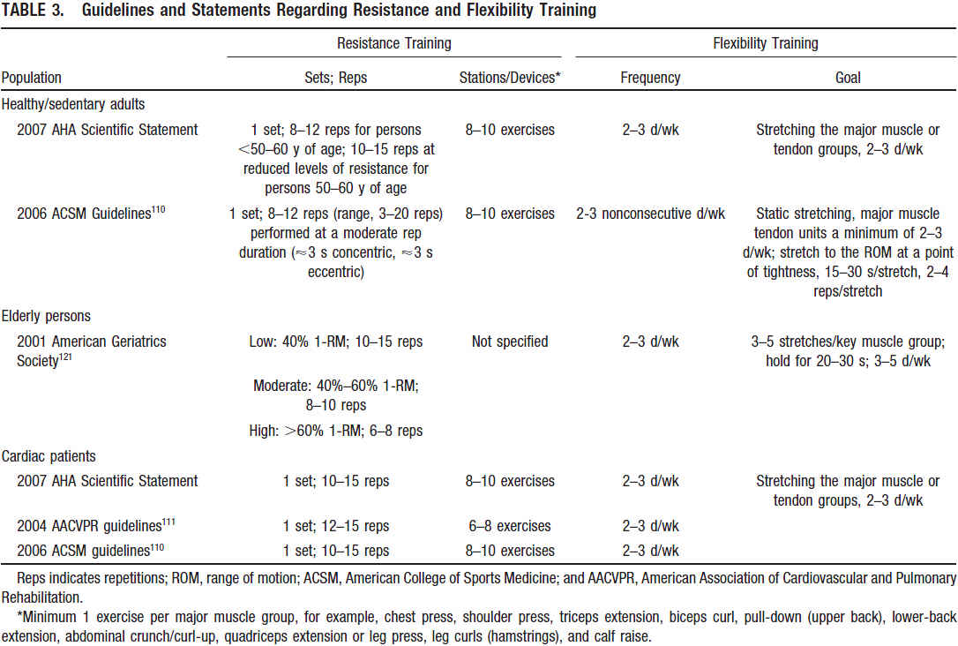
NOTA. Reproducido de: "Resistance exercise in individuals with and without cardiovascular disease: 2007 update: a scientific statement from the American Heart Association Council on Clinical Cardiology and Council on Nutrition, Physical Activity, and Metabolism. Circulation," por M. A. Williams, W. L. Haskell, P. AAdes, E. A. Amsterdam, V. Bittner, B. A. Franklin, M. Gulanick, S. T., Laing, y K. J. Stewart, 2007, Circulation, 116(5), p. 578. doi:10.1139/H10-079. Recuperado de http://circ.ahajournals.org/content/116/5/572.full.pdf+html
Notes:
31

Slide 32
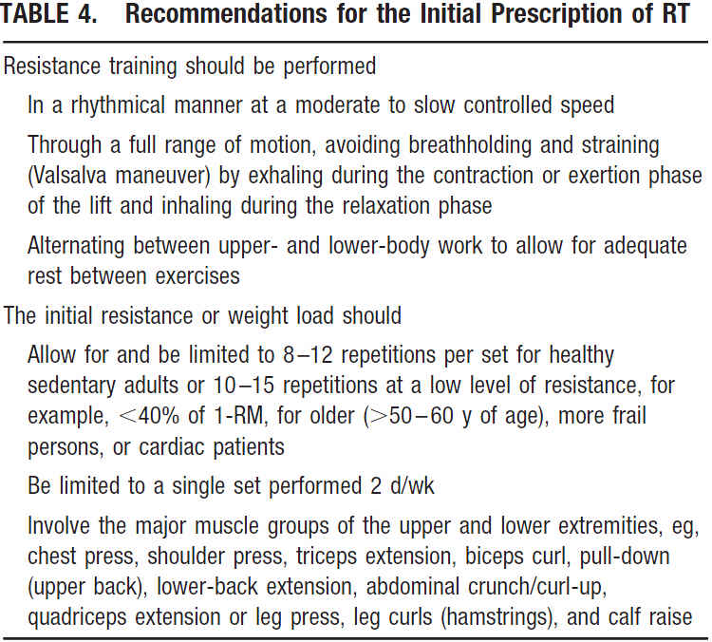
NOTA. Reproducido de: "Resistance exercise in individuals with and without cardiovascular disease: 2007 update: a scientific statement from the American Heart Association Council on Clinical Cardiology and Council on Nutrition, Physical Activity, and Metabolism. Circulation," por M. A. Williams, W. L. Haskell, P. AAdes, E. A. Amsterdam, V. Bittner, B. A. Franklin, M. Gulanick, S. T., Laing, y K. J. Stewart, 2007, Circulation, 116(5), p. 578. doi:10.1139/H10-079. Recuperado de http://circ.ahajournals.org/content/116/5/572.full.pdf+html
Notes:
32

Slide 33
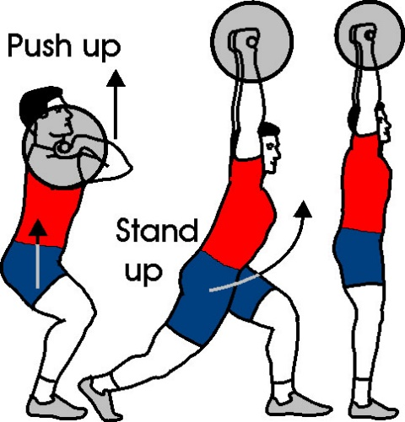
METODOLOGÍA DEL ENTRENAMIENTO FÍSICO
Mito:
  El entrenamiento con resistencias
  disminuye la flexibilidad
Realidad:
  Ausencia de ejercicios de flexibilidad:
  Induce estos problemas de flexibilidad
    Fundamentadas en evidencias científicas:
      Incrementar flexibilidad en algunas articulaciones:
      ◊ Poblaciones sendentarias y envejecientes:
      Con niveles iniciales bajos de flexibilidad
Notes:
33

Slide 34
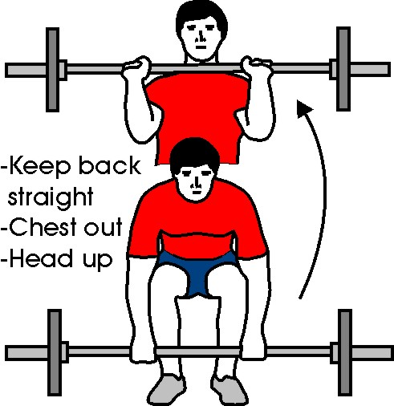
METODOLOGÍA DEL ENTRENAMIENTO FÍSICO
Evidencias de Estudios Científicos:
  Entrenamiento con resistencias:
  Conjuntamente con un regimen de flexibilidad
    Efecto:
      No altera el nivel inicial de flexibilidad
      No inhibe el desarrollo de la flexibilidad
Notes:
34

Slide 35
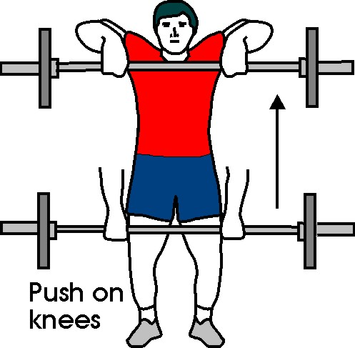
METODOLOGÍA DEL ENTRENAMIENTO FÍSICO
Mito:
  Entrenamiento con resistencias:
    Ejercicios que pueden aumentar el arco de movimiento:
      Sentadilla (squat)
      Arranque (snatch)
      Cargada de potencia (power clean) y
      Sentadilla frontal (front squat)
      Peso muerto con rodillas extendidas (stiff-leg deadlift)
      Embestida (Lunge)
      Otras
Notes:
35

Slide 36
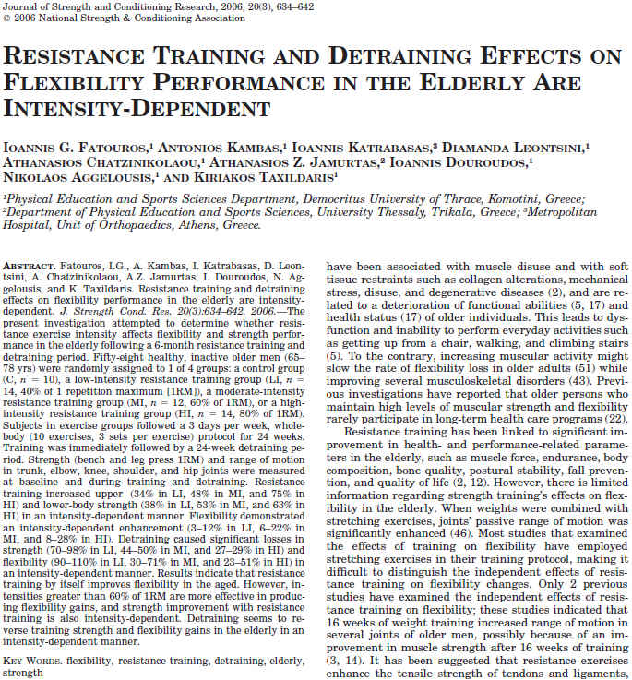
Notes:
36

Slide 37
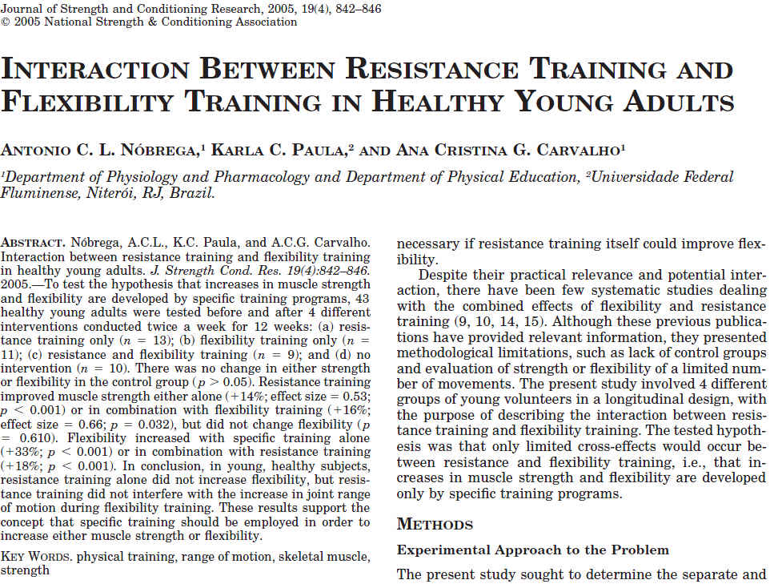
Notes:
37

Slide 38
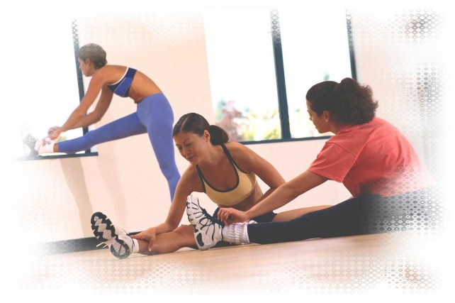
METODOLOGÍA DEL ENTRENAMIENTO FÍSICO
Mito:
  La Flexibilidad es principalmente genética,
  y muy poco desarrollo se espera
  mediante el entrenamiento
Realidad:
  Existen otros factores entrenables contribuyen:
  Mejora con el entrenamiento regular
    Fundamentadas en evidencias científicas:
      Ejercicios crónicos de estiramiento estático - 6-12 semanas:
      ◊ Aumenta el arco de movimiento:
        ◘ Por más de 10 grados, o
        ◘ Por más de 18 %
Notes:
38

Slide 39
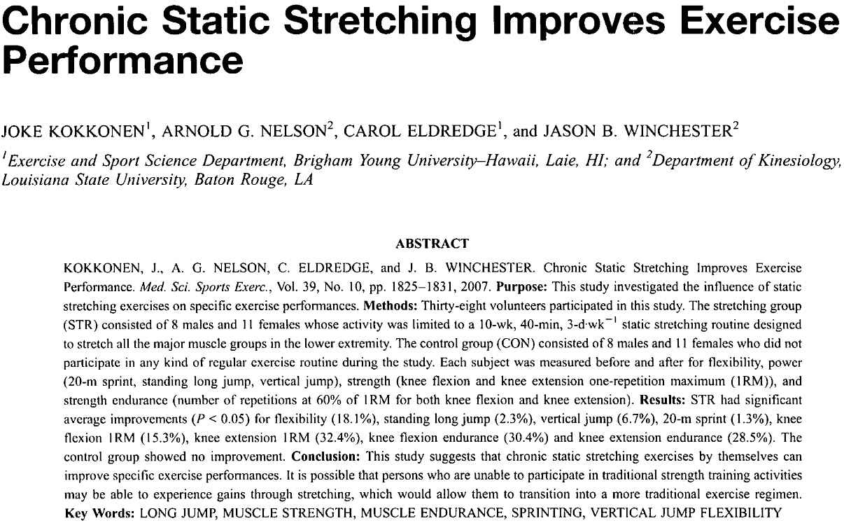
Notes:
39

Slide 40
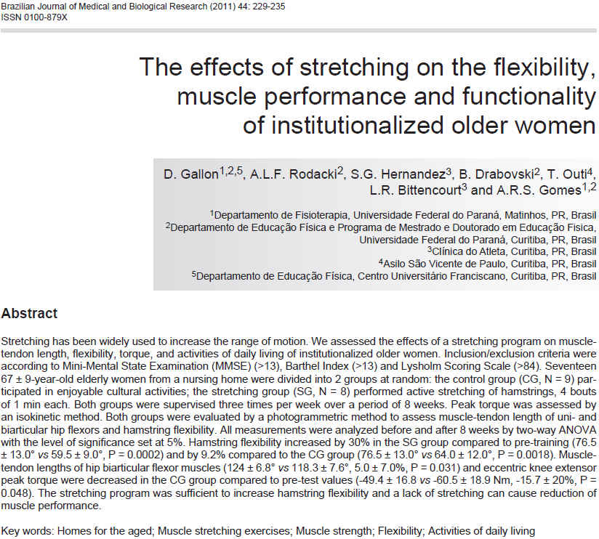
Notes:
40

Slide 41
METODOLOGÍA DEL ENTRENAMIENTO FÍSICO
Mito:
  Hacer ejercicios con fiebre alivia la enfermedad
Realidad:
  Los estados pirogénicos requieren reposo:
  Puede acelerar la deshidratación y emergencias cardiacas
    Fundamentadas en evidencias científicas:
      Ejercicios agudos con fiebre:
      ◊ Incrementa el estado de deshidratación
      ◊ Aumenta el riesgo de:
        ◘ Enfermedades relacionada con el calor:
        ► Calambres ► Agotamiento ► Choque por calor
Notes:
41

Slide 42
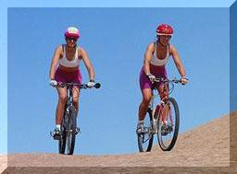
METODOLOGÍA DEL ENTRENAMIENTO FÍSICO
Evitar hacer ejercicios estando enfermo:
  Algunas enfermedades puede:
    Causar deshidratación:
      Reduce el volumen sanguíneo circulatorio
    Predisponen al individuo a:
      Arritmias cardiacas
    Puede agravar otros problemas de salud
  Recomendaciones:
    Con ejercitarse cuando los individuos:
      Se sienten enfermos
      Perciben una fatiga poco usual
NOTA. Tomado de: “Design and Implementation of Exercise Training Regimens,” Por M. M. Dehn, & C. B. Mullins, 1984. En Rehabilitation of the Coronary Patient. 2da. ed., (p. 342), por N. K. Wenger, & H. K. Hellerdtein (Eds.), 1984, New York: John Wiley & Sons. Copyright 1984 John Wiley & Sons, Inc.
Notes:
42

Slide 43
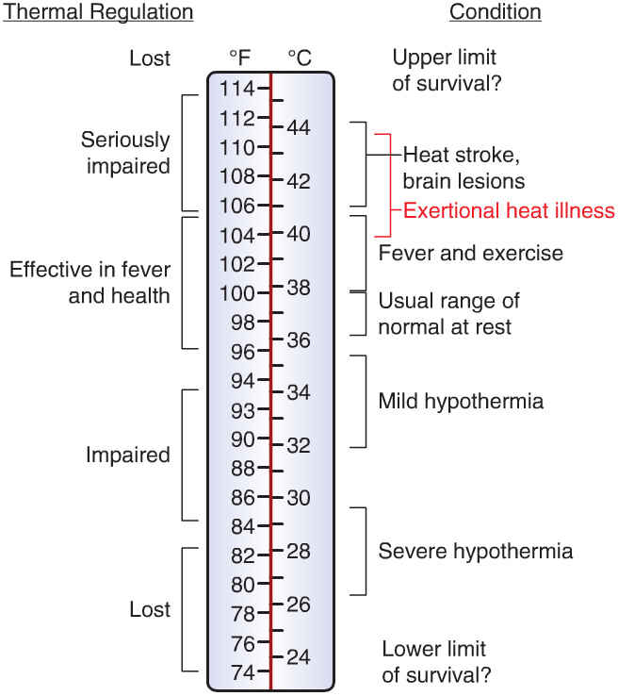
Rango de la Temperatura Interna y su Asociación con Enfermedades Vinculadas con el Calor o el Frío
NOTA. Reproducido de: Exercise Physiology for Health, Fitness, and Performance. (p. 428), por S. A. Plowman, & D. L. Smith, 2011, Philadelphia: Lippincott Williams & Wilkins. Copyright 2011 por Lippincott Williams & Wilkins, a Wolters Kluwer business.
Notes:
43

Slide 44
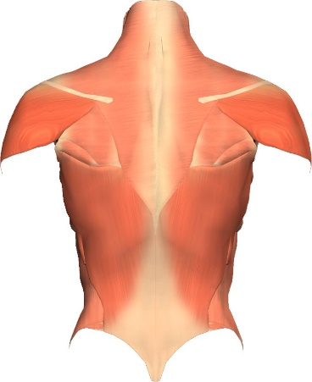
ENTRENAMIENTO MÚSCULOS ESTABILIZADORES DEL NUCLEO (CORE)
Mito:
  Los músculos locales (Ej: multifido) pueden ser
  entrenados de forma independiente de los
  músculos globales (Ej: erectores de la espina)
Realidad - Evidencia Científica:
  Todos los ejercicios para el tronco:
    Involucran la activación de los grupos musculares:
      » Locales, y » Globales
  Músculos específicamente activados:
    Determinantes:
      » Posición del cuerpo, y » Fuerza de gravedad
Notes:
44

Slide 45
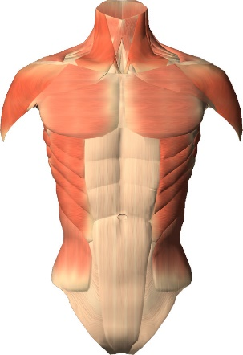
ENTRENAMIENTO MÚSCULOS ESTABILIZADORES DEL NUCLEO (CORE)
Mito:
  Existen ciertos músculos que son más importantes
  para la estabilización del núcleo, que otros (Ej:
  transverso abdominal)
Realidad - Evidencia Científica:
  La estabilización del complejo lumbo-abdominal:
    Se obtiene a través de:
      La activación coordinada de diversos músculos
      de la región media (core) del tronco:
        ◊ No existe un grupo muscular mejor que otro:
        ◘ Que contribuya más de 30% para la establidad del núcleo:
        sin importar el tipo de ejercicio
Notes:
45

Slide 46
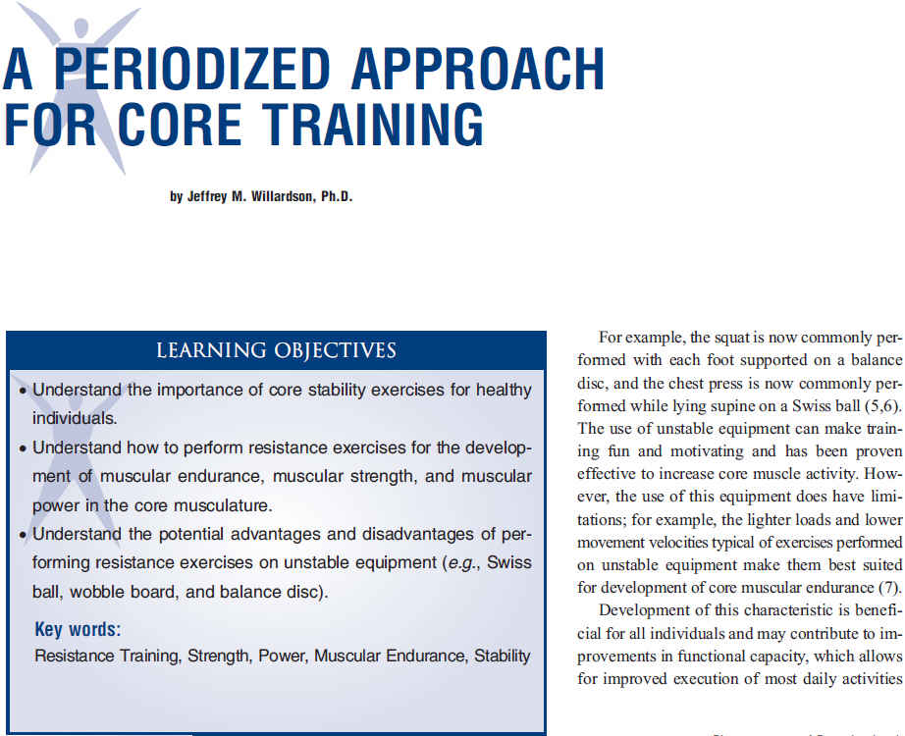
Notes:
46

Slide 47
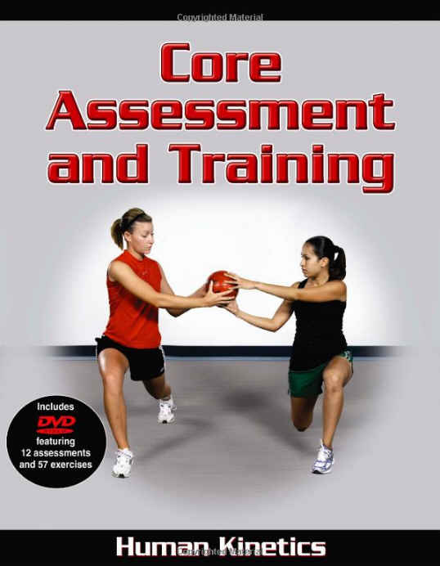
Notes:
47

Slide 48
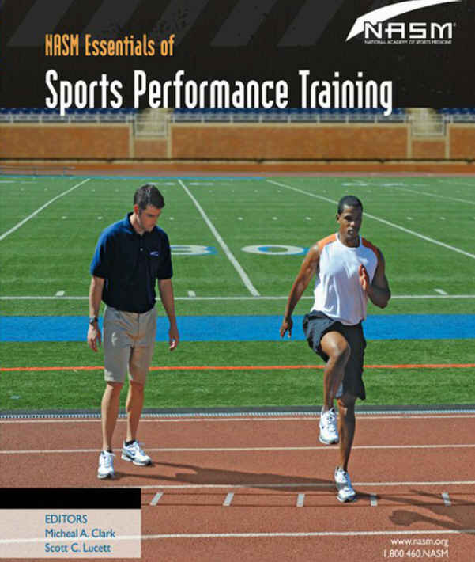
Notes:
48

Slide 49
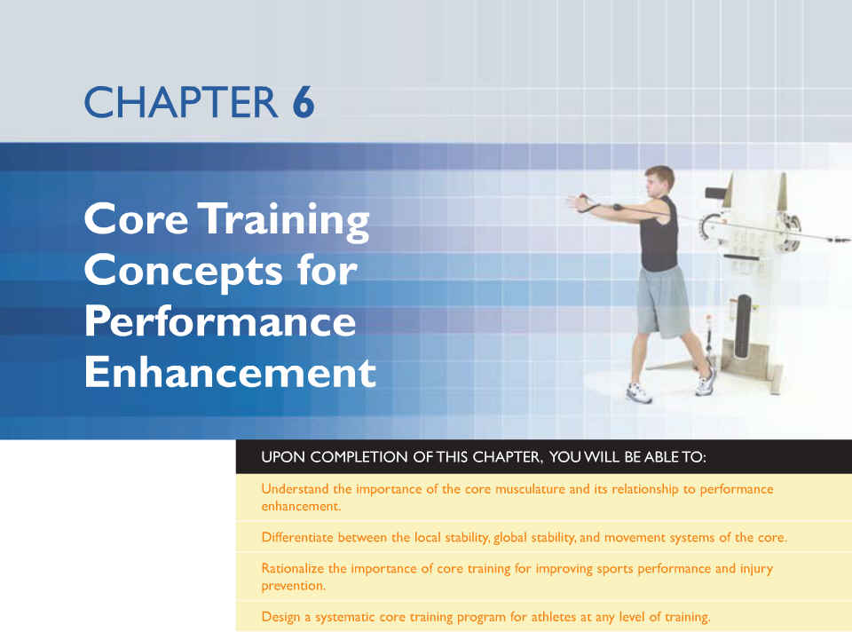
Notes:
49

Slide 50
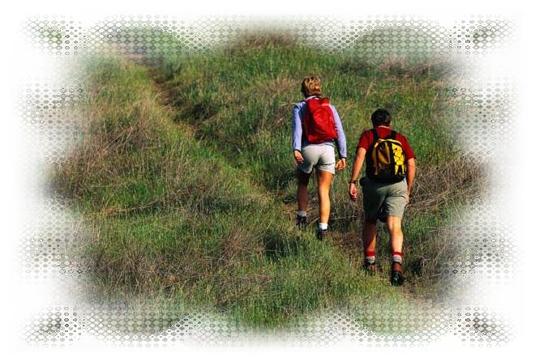
MOTIVACIÓN PARA EL EJERCICIO Y LA ACTIVIDAD FÍSICA
Mito:
  Es obligatorio matricularte en un gimnasio,
  o contratar un entrenador personal,
  para poder lograr un nivel elevado de aptitud física
Realidad:
  Se puede iniciar con:
  » Actividad físicas » Disminuir el tiempo sentado
    Fundamentadas en evidencias científicas:
      Guías de actividad física del 2008 - EJEMPLO: Caminar :
  Importante – Ser consistente:
  » Actividad físicas » Ejercicios regulares
Notes:
50

Slide 51
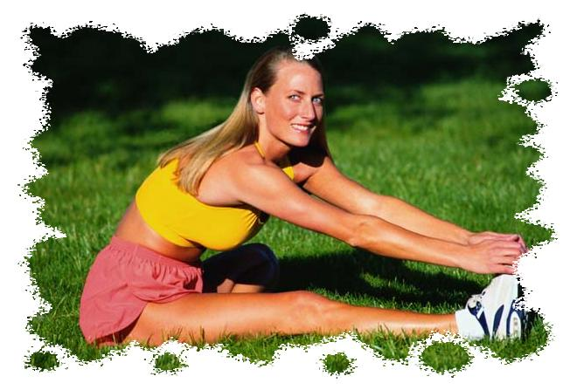
CALENTAMIENTO Y ENFRIAMIENTO
Mito:
  Se debe estirar estáticamente antes de iniciar el
  estímulo del ejercicio
Realidad:
  El estiramiento estático es más efectivo durante la
  fase de enfriamiento de la sesión de ejercicio:
    Fundamentadas en evidencias científicas:
      El estiramiento estático agudo (> 60 segundos [60-90 s]):
      ◊ Realizado durante la fase del enfriamiento:
        ◘ Antes de un ejercicio físico o competencia deportiva:
        ► Disminuye el rendimiento físico:
        Fundamentado en pruebas de valoración
Notes:
51

Slide 52
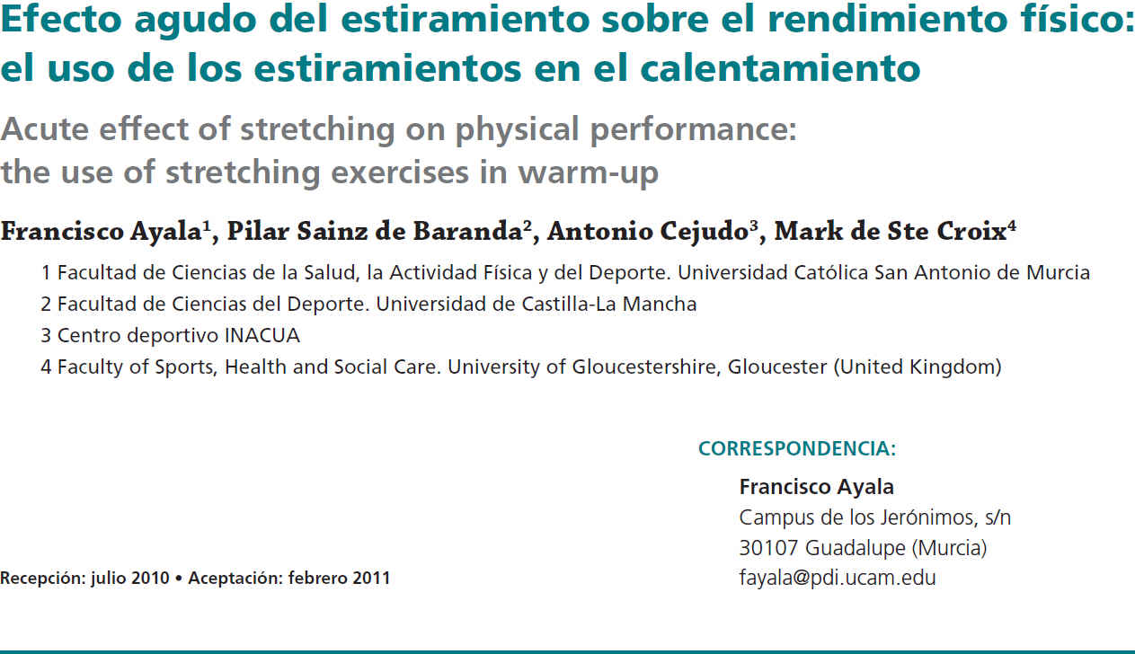
Notes:
52

Slide 53
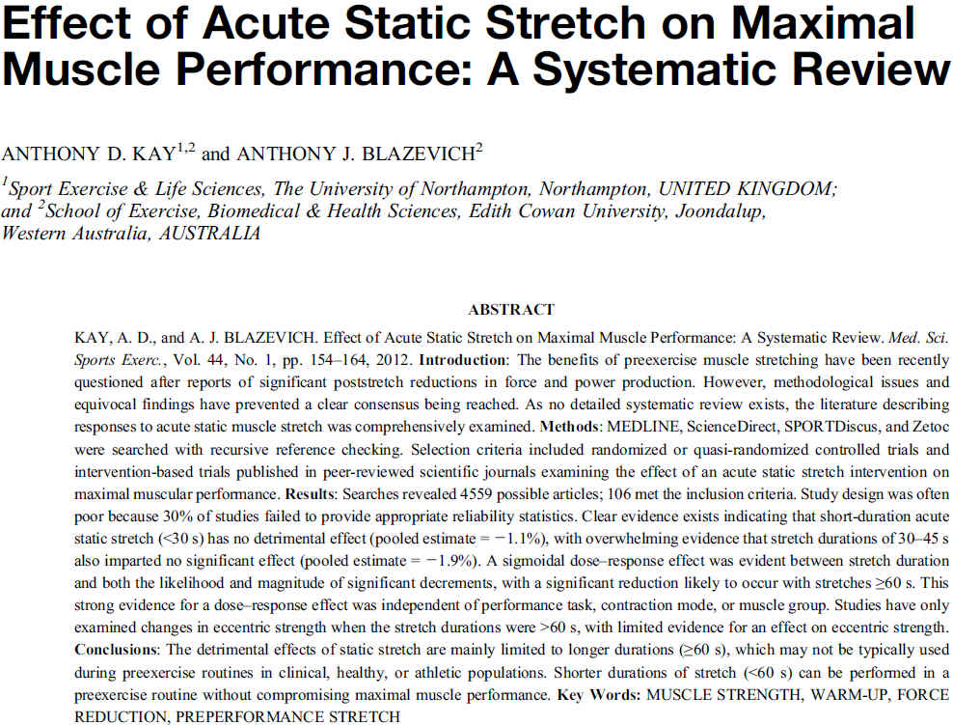
Notes:
53

Slide 54
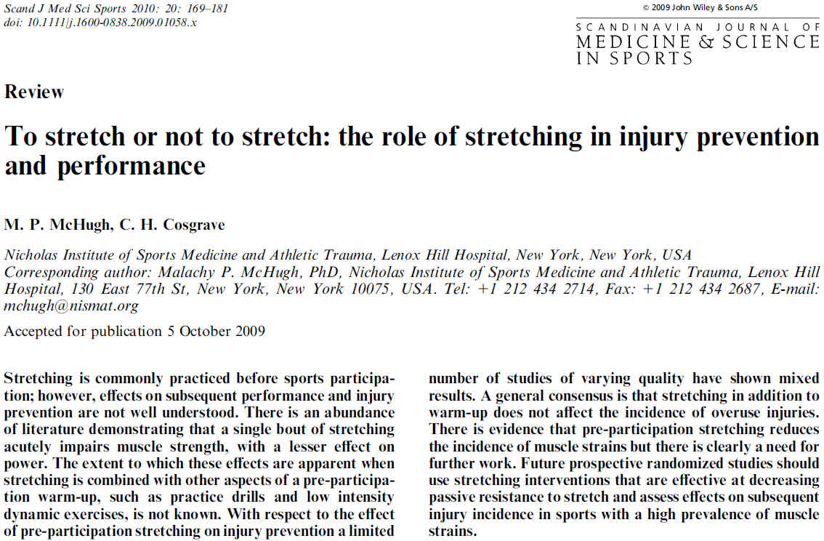
Notes:
54

Slide 55
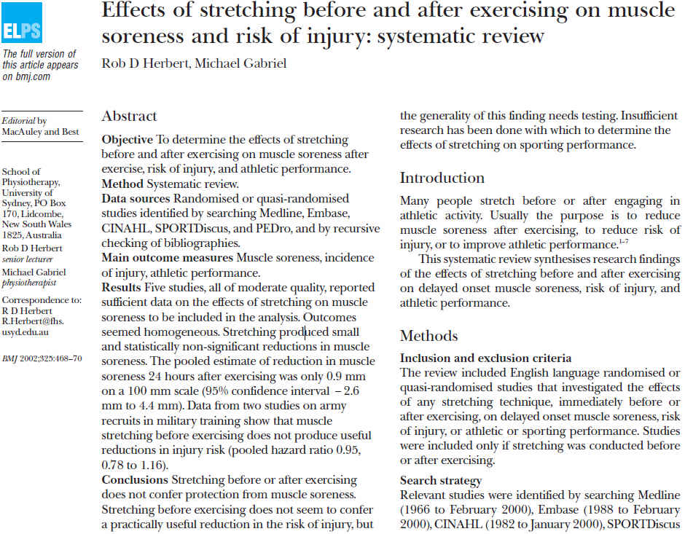
Notes:
55

Slide 56
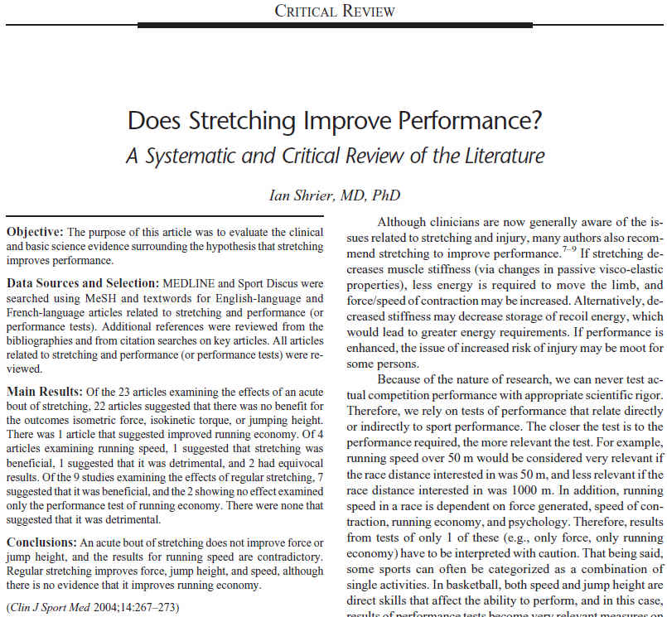
Notes:
56

Slide 57
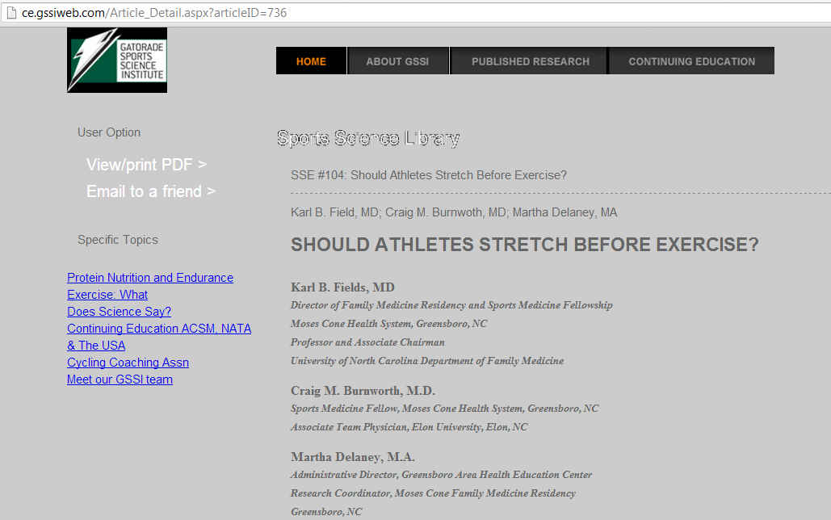
Notes:
57

Slide 58
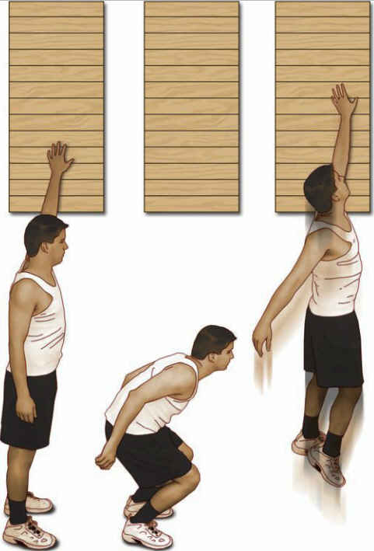
EFECTOS AGUDOS ADVERSOS DEL ESTIRAMIENTO ESTÁTICO:
SOBRE LA EJECUTORIA FÍSICO-DEPORTIVA
Impide la producción de la fuerza/potencia:
Para las contracciones: isométricas y concéntricas
Isométricas
Concéntricas
Compromete la generación de una fuerza explosiva:
Ejecutoria de los saltos:
Medido por el:
NOTA. Reproducido de: Exercise Physiology: Nutriction, Energy, and Performence. 7ma. ed.; (p. 372), por W. D. McArdle, F. I. Katch, & V. I. Katch, 2010, Philadelphia: Lippincott Williams & Wilkins. Copyright 2010 por Lippincott Williams & Wilkins, a Wolters Kluwer business.
Salto Vertical:
Prueba de potencia muscular
Notes:
58

Slide 59
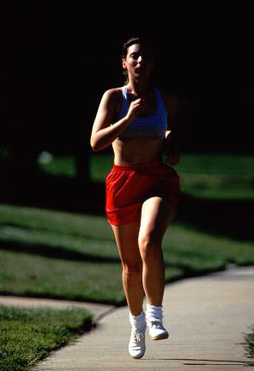
EFECTOS AGUDOS ADVERSOS DEL ESTIRAMIENTO ESTÁTICO:
SOBRE LA EJECUTORIA FÍSICO-DEPORTIVA
Disminuye el tiempo en:
Carreras de velocidad:
Medido por:
Evaluaciones anaeróbicas:
Tres pruebas rápidas de:
20 metros cada una
Reduce la actividad:
Electromiográfica, en los:
Músculos esqueléticos:
Activos
Notes:
59

Slide 60
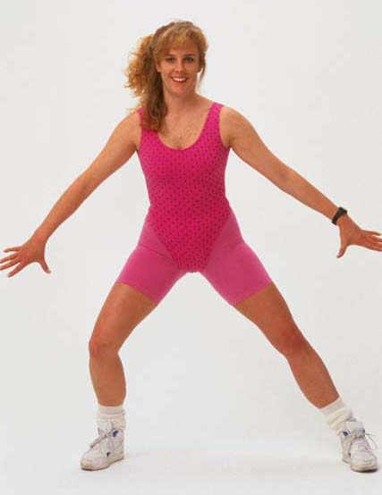
EFECTOS AGUDOS FAVORABLES DEL CALENTAMIENTO ACTIVO:
SOBRE LA EJECUTORIA FÍSICO-DEPORTIVA
Estimula activación:
Función neuromuscular:
Resultado:
Mejora generación:
Potencia muscular:
Incrementa efectividad:
Ejecutoria del:
Ejercicio físico
Destreza deportiva
Notes:
60

Slide 61


EFECTOS AGUDOS FAVORABLES DEL CALENTAMIENTO ACTIVO:
SOBRE LA EJECUTORIA FÍSICO-DEPORTIVA
Facilita la fuerza explosiva:
Medido por:
Salto Vertical:
NOTA. Reproducido de: Exercise Physiology: NIntegrating Theory and Application. (p. 405), por W. J. Kraemer, S. J. Fleck, & M. R. Deschenes, 2012, Philadelphia: Lippincott Williams & Wilkins. Copyright 2012 por Lippincott Williams & Wilkins, a Wolters Kluwer business.
Mejora ejecutorias:
Destrezas deportivas:
Tennis de campo:
Servicio:
Velocidad en el servicio
Notes:
61

Slide 62
Notes:
62

Slide 63

Notes:
63

Slide 64

FLEXIBILIDAD FUNCIONAL O INTEGRADA:
CONTINUO: Tipos de Estiramientos
NOTA. Reproducido de: NASM’ Essentials of Sports Performance. (p. 134), por M. A. Clark, & S. C. Lucett, 2010, Philadelphia: Lippincott Williams & Wilkins. Copyright 2010 por Lippincott Williams & Wilkins, a Wolters Kluwer business.
Notes:
64

Slide 65

FLEXIBILIDAD FUNCIONAL O INTEGRADA:
ESTIRAMIENTO DINÁMICO: “Lunge” con Rotación
NOTA. Reproducido de: NASM’ Essentials of Sports Performance. (p. 142), por M. A. Clark, & S. C. Lucett, 2010, Philadelphia: Lippincott Williams & Wilkins. Copyright 2010 por Lippincott Williams & Wilkins, a Wolters Kluwer business.
Notes:
65

Slide 66

FLEXIBILIDAD FUNCIONAL O INTEGRADA:
ESTIRAMIENTO DINÁMICO: Encuclillado de Prisionero
NOTA. Reproducido de: NASM’ Essentials of Sports Performance. (p. 142), por M. A. Clark, & S. C. Lucett, 2010, Philadelphia: Lippincott Williams & Wilkins. Copyright 2010 por Lippincott Williams & Wilkins, a Wolters Kluwer business.
Notes:
66

Slide 67

FLEXIBILIDAD FUNCIONAL O INTEGRADA:
ESTIRAMIENTO DINÁMICO: Lagartija con Rotación
NOTA. Reproducido de: NASM’ Essentials of Sports Performance. (p. 142), por M. A. Clark, & S. C. Lucett, 2010, Philadelphia: Lippincott Williams & Wilkins. Copyright 2010 por Lippincott Williams & Wilkins, a Wolters Kluwer business.
Notes:
67

Slide 68

FLEXIBILIDAD FUNCIONAL O INTEGRADA:
ESTIRAMIENTO DINÁMICO: Rotación con Bola Medicinal
NOTA. Reproducido de: NASM’ Essentials of Sports Performance. (p. 143), por M. A. Clark, & S. C. Lucett, 2010, Philadelphia: Lippincott Williams & Wilkins. Copyright 2010 por Lippincott Williams & Wilkins, a Wolters Kluwer business.
Notes:
68

Slide 69

FLEXIBILIDAD FUNCIONAL O INTEGRADA:
ESTIRAMIENTO DINÁMICO: Levantar Bola Medicinal y dejar Caer
NOTA. Reproducido de: NASM’ Essentials of Sports Performance. (p. 143), por M. A. Clark, & S. C. Lucett, 2010, Philadelphia: Lippincott Williams & Wilkins. Copyright 2010 por Lippincott Williams & Wilkins, a Wolters Kluwer business.
Notes:
69

Slide 70

FLEXIBILIDAD FUNCIONAL O INTEGRADA:
ESTIRAMIENTO DINÁMICO: ”Lunge” Frontal con Alcanzar
NOTA. Reproducido de: NASM’ Essentials of Sports Performance. (p. 143), por M. A. Clark, & S. C. Lucett, 2010, Philadelphia: Lippincott Williams & Wilkins. Copyright 2010 por Lippincott Williams & Wilkins, a Wolters Kluwer business.
Notes:
70

Slide 71

FLEXIBILIDAD FUNCIONAL O INTEGRADA:
ESTIRAMIENTO DINÁMICO: ”Lunge” Lateral con Alcanzar
NOTA. Reproducido de: NASM’ Essentials of Sports Performance. (p. 143), por M. A. Clark, & S. C. Lucett, 2010, Philadelphia: Lippincott Williams & Wilkins. Copyright 2010 por Lippincott Williams & Wilkins, a Wolters Kluwer business.
Notes:
71

Slide 72

FLEXIBILIDAD FUNCIONAL O INTEGRADA:
ESTIRAMIENTO DINÁMICO: ”Lunge” de Viraje con Alcanzar
NOTA. Reproducido de: NASM’ Essentials of Sports Performance. (p. 143), por M. A. Clark, & S. C. Lucett, 2010, Philadelphia: Lippincott Williams & Wilkins. Copyright 2010 por Lippincott Williams & Wilkins, a Wolters Kluwer business.
Notes:
72

Slide 73

FLEXIBILIDAD FUNCIONAL O INTEGRADA:
ESTIRAMIENTO DINÁMICO: Caminado con Banda Elástica
NOTA. Reproducido de: NASM’ Essentials of Sports Performance. (p. 143), por M. A. Clark, & S. C. Lucett, 2010, Philadelphia: Lippincott Williams & Wilkins. Copyright 2010 por Lippincott Williams & Wilkins, a Wolters Kluwer business.
Notes:
73

Slide 74

FLEXIBILIDAD FUNCIONAL O INTEGRADA:
ESTIRAMIENTO DINÁMICO: Escorpión
NOTA. Reproducido de: NASM’ Essentials of Sports Performance. (p. 144), por M. A. Clark, & S. C. Lucett, 2010, Philadelphia: Lippincott Williams & Wilkins. Copyright 2010 por Lippincott Williams & Wilkins, a Wolters Kluwer business.
Notes:
74

Slide 75

FLEXIBILIDAD FUNCIONAL O INTEGRADA:
ESTIRAMIENTO DINÁMICO: Cruz de Hierro
NOTA. Reproducido de: NASM’ Essentials of Sports Performance. (p. 144), por M. A. Clark, & S. C. Lucett, 2010, Philadelphia: Lippincott Williams & Wilkins. Copyright 2010 por Lippincott Williams & Wilkins, a Wolters Kluwer business.
Notes:
75

Slide 76

FLEXIBILIDAD FUNCIONAL O INTEGRADA:
ESTIRAMIENTO DINÁMICO: Torsión Rusa sobre Balón Sueco
NOTA. Reproducido de: NASM’ Essentials of Sports Performance. (p. 144), por M. A. Clark, & S. C. Lucett, 2010, Philadelphia: Lippincott Williams & Wilkins. Copyright 2010 por Lippincott Williams & Wilkins, a Wolters Kluwer business.
Notes:
76

Slide 77

FLEXIBILIDAD FUNCIONAL O INTEGRADA:
ESTIRAMIENTO DINÁMICO: Encuclillado una Pierna Tocar Abajo
NOTA. Reproducido de: NASM’ Essentials of Sports Performance. (p. 144), por M. A. Clark, & S. C. Lucett, 2010, Philadelphia: Lippincott Williams & Wilkins. Copyright 2010 por Lippincott Williams & Wilkins, a Wolters Kluwer business.
Notes:
77

Slide 78

FLEXIBILIDAD FUNCIONAL O INTEGRADA:
ESTIRAMIENTO DINÁMICO: Oscilación Piernas, Frente y Atrás
NOTA. Reproducido de: NASM’ Essentials of Sports Performance. (p. 144), por M. A. Clark, & S. C. Lucett, 2010, Philadelphia: Lippincott Williams & Wilkins. Copyright 2010 por Lippincott Williams & Wilkins, a Wolters Kluwer business.
Notes:
78

Slide 79

FLEXIBILIDAD FUNCIONAL O INTEGRADA:
ESTIRAMIENTO DINÁMICO: Oscilación Piernas, de Lado a Lado
NOTA. Reproducido de: NASM’ Essentials of Sports Performance. (p. 144), por M. A. Clark, & S. C. Lucett, 2010, Philadelphia: Lippincott Williams & Wilkins. Copyright 2010 por Lippincott Williams & Wilkins, a Wolters Kluwer business.
Notes:
79

Slide 80

Notes:
80

Slide 81

Notes:
81

Slide 82

CALENTAMIENTO Y FLEXIBILIDAD:
CALENTAMIENTO: Esquema y Componentes
NOTA. Reproducido de: ACSM’s Foundations of Strength Trsining and Conditioning. (p. 166), por N. Ratamess, 2012, Philadelphia: Lippincott Williams & Wilkins. Copyright 2012 por American College of Sports Medicine.
Notes:
82

Slide 83

CALENTAMIENTO Y FLEXIBILIDAD:
CALENTAMIENTO: Continuo/Flujo
* Potenciación Pos-Activación *
NOTA. Reproducido de: ACSM’s Foundations of Strength Trsining and Conditioning. (p. 167), por N. Ratamess, 2012, Philadelphia: Lippincott Williams & Wilkins. Copyright 2012 por American College of Sports Medicine.
Notes:
83

Slide 84

CALENTAMIENTO Y FLEXIBILIDAD
Estiramiento Dinámico:
  Concepto:
    Movimiento activo de las articulaciones:
      En un arco de movimiento completo:
      ◊ Sin sostener la posición final de estiramiento
NOTA. Adaptado de: ACSM’s Foundations of Strength Trsining and Conditioning. (p. 170), por N. Ratamess, 2012, Philadelphia: Lippincott Williams & Wilkins. Copyright 2012 por American College of Sports Medicine.
Notes:
84

Slide 85

CALENTAMIENTO Y FLEXIBILIDAD
Estiramiento Dinámico:
  Caraterísticas:
    Es funcional en naturaleza
    Comúnmente, replica movimientos deportivos específicos:
      Movimientos específicos:
      No se enfoca en los grupos musculares
NOTA. Adaptado de: ACSM’s Foundations of Strength Trsining and Conditioning. (p. 170), por N. Ratamess, 2012, Philadelphia: Lippincott Williams & Wilkins. Copyright 2012 por American College of Sports Medicine.
Notes:
85

Slide 86

CALENTAMIENTO Y FLEXIBILIDAD:
ESTIRAMIENTO DINÁMICO
* Ejemplos *
Círculos con los brazos, hacia al frente y hacia atrás:
NOTA. Adaptado de: ACSM’s Foundations of Strength Trsining and Conditioning. (p. 170), por N. Ratamess, 2012, Philadelphia: Lippincott Williams & Wilkins. Copyright 2012 por American College of Sports Medicine.
Notes:
86

Slide 87

CALENTAMIENTO Y FLEXIBILIDAD:
ESTIRAMIENTO DINÁMICO
* Ejemplos *
Círculos con el tronco, desde ahorcajadas:
NOTA. Adaptado de: ACSM’s Foundations of Strength Trsining and Conditioning. (p. 170), por N. Ratamess, 2012, Philadelphia: Lippincott Williams & Wilkins. Copyright 2012 por American College of Sports Medicine.
Notes:
87

Slide 88

CALENTAMIENTO Y FLEXIBILIDAD:
ESTIRAMIENTO DINÁMICO
* Ejemplos *
Caminata, levantando los rodillas:
NOTA. Adaptado de: ACSM’s Foundations of Strength Trsining and Conditioning. (p. 170), por N. Ratamess, 2012, Philadelphia: Lippincott Williams & Wilkins. Copyright 2012 por American College of Sports Medicine.
Notes:
88

Slide 89

CALENTAMIENTO Y FLEXIBILIDAD
Estiramiento Dinámico:
  Elemento esencial para:
    El calentamiento, previo a un
      Ejercicio físico, o
      Competencia deportiva
NOTA. Adaptado de: ACSM’s Foundations of Strength Trsining and Conditioning. (p. 170), por N. Ratamess, 2012, Philadelphia: Lippincott Williams & Wilkins. Copyright 2012 por American College of Sports Medicine.
Notes:
89

Slide 90

CALENTAMIENTO Y FLEXIBILIDAD
Estiramiento Dinámico:
  Ventajas/beneficios:
    Calentamiento simultaneo de:
      Varios grupos musculares:
        Incrementa la eficiencia del calentamiento
NOTA. Adaptado de: ACSM’s Foundations of Strength Trsining and Conditioning. (p. 170), por N. Ratamess, 2012, Philadelphia: Lippincott Williams & Wilkins. Copyright 2012 por American College of Sports Medicine.
Notes:
90

Slide 91

CALENTAMIENTO Y ENFRIAMIENTO
Estiramiento Estático Agudo:
  Indicaciones:
    Fase de Calentamiento:
      Regiones con alta tensión muscular, o sobreactivas:
      ◊ Duración para cada estiramiento estático:
        ◘ Sostener: 20-30 segundos
        ► Duraciones < 60 segundos:
        No afecta el rendimiento físico-deportivo
Notes:
91

Slide 92

CALENTAMIENTO Y ENFRIAMIENTO
Estiramiento Estático Agudo:
  Indicaciones:
    Fase de Enfriamiento (Posterior al Ejercicio o Práctica):
      Justificación - Músculos en condicion: Temperatura Elevada:
      ◊ Duración para cada estiramiento estático:
        ◘ Ejemplo:
        ► Luego de un ejercicio aeróbico:
        Músculos se estiran con mayor facilidad
Notes:
92

Slide 93

CALENTAMIENTO Y ENFRIAMIENTO
Estiramiento Estático Crónico:
  Indicaciones:
    FUERA del contexto del calentamiento:
      Frecuencia – 3 a 5 veces por semana:
      ◊ Ventaja/beneficio:
        ◘ Mayor capacidad absorber energía músculos esqueléticos:
        Previene riesgo para lesiones
Notes:
93

Slide 94

Notes:
94

Slide 95

EFECTOS DEL EJERCICIO
AGUDO Y CRÓNICO
El Ejercicio y la embarazada
Entrenamiento con resistencias en mujeres
Entrenamiento con resistencias en prepúberes
Adaptaciones del ejercicio crónico sobre el sueño
Notes:
95

Slide 96

EL EJERCICIO DURANTE EL EMBARAZO
Mito:
  La mujer embarazada puede abortar su bebé si realiza ejercicios
Realidad – Evidencias Científicas:
  Está indicado un programa de ejercicios para
  embarazadas
    Se requiere seguir unas guías de precaución:
      American College of Obstetrics and Gynecology [ACOG]:
      Exercise during Pregnancy and the Postpartum Period
Notes:
96

Slide 97

Notes:
97

Slide 98

Notes:
98

Slide 99

Notes:
99

Slide 100

DISEÑO Y PLANIFICACIÓN DE PROGRAMAS DE EJERCICIOS:
MUJERES EMBARAZADAS
* Recomendaciones de Actividad Física *
Frecuencia:
  3 veces/semana:
  Preferiblemente todos lo días
Intensidad:
  Moderada:
    % VO₂R: 40 - 60%
    Percepción del Esfuerzo: 12 - 14 (en una escala de 6 al 20)
    Prueba de hablar
Duración: 15 - 30 minutos
Tipo/Modo: Actividad Aeróbica
NOTA. Tomado de: Resource Manual for Guidelines for Exercise Testing and Prescription. 9na. ed.; (p. 567), por American College of Sports Medicine, 2014, Philadelphia: Lippincott Williams & Wilkins. Copyright 2014 por: American College of Sports Medicine
Notes:
100

Slide 101

DISEÑO Y PLANIFICACIÓN DE PROGRAMAS DE EJERCICIOS:
MUJERES: EMBARAZADAS
* Modificaciones de las Zonas para la FCE *
NOTA. Tomado de: Resource Manual for Guidelines for Exercise Testing and Prescription. 9na. ed.; (p. 567), por American College of Sports Medicine, 2014, Philadelphia: Lippincott Williams & Wilkins. Copyright 2014 por: American College of Sports Medicine
Notes:
101

Slide 102


ENTRENAMIENTO CON RESISTENCIAS EN MUJERES
Mito:
  El entrenamiento con pesas en mujeres, resulta en el desarrollo de músculos grandes, lo cual induce una pérdida de su imagen femenina
Realidad – Evidencias Científicas:
  La cantidad de testosterona no es suficiente para el
  desarrollo muscular marcado:
    El promedio de los músculos de las mujeres
    no ocasionan una hipertrofia excesiva
      Circunferencias corporales:
      ◊ No cambian ◊ Alteraciones reducidas
      Disminución en el tejido adiposo
Notes:
102

Slide 103

Notes:
103

Slide 104

ENTRENAMIENTO CON
RESISTENCIAS EN PREPÚBERES
Mito:
  El entrenamiento con pesas en niños, puede estancar el crecimiento lineal
Realidad – Evidencias Científicas:
  El entrenamiento con resistencias en prepúberes:
  Cuando se programa apropiadamente
    Estimula la placa epifisaria
    Incrementa la fortaleza muscular:
      Mecanismos:
      ◊ Principalmente – Adaptación neurológica
      ◊ Muy poca – Hipertrofia muscular
NOTA. Informcaión de: "Strength Training Effects in Prepubescents Boys", por: J. A. Ramsay, C. J. R. Blimkie, K. Smith, S. Garner, J. MacDougall, & D. G. Sale, 1990, Medicine and Science in Sports and Exercise, 22(5), 605-614.
Notes:
104

Slide 105

ENTRENAMIENTO CON RESISTENCIAS EN PREPÚBERES
Entrenamiento con resistencias en niños
  Desarrollo óseo - Aumento en la Densidad Ósea:
  Estímulos para el remodelaje óseo
    Estimula - Aumento en:
      Tensión muscular
      Frecuencia de la tensión
      Compresión
NOTA. Información de: “Adaptive Responses of Bone to Physical Activity", por: B. P Conroy, W. J. Kraemer, C. M, Maresh, & G. P. Dalsky, 1992, Medicine, Exercise, Nutrition, and Health, 1(), 64-74.
Notes:
105

Slide 106

ENTRENAMIENTO CON RESISTENCIAS EN PREPÚBERES
Entrenamiento con resistencias – Pospúberes:
Inicios de la adoslecencia
  Adaptaciones musculares:
    Aumento en la fortaleza muscular, vía:
      Hipertrofia muscular:
      ◊ Principalmente – Cambios hormonales:
        ◘ Testosterona ◘ Hormona de crecimiento
NOTA. Adaptado de: Strength Training for Young Athletes: Safe and Effective Exercise for Performance. 2da. ed., (pp. 15-16), por W. J. Kraemer, & S. J. Fleck, 2005, Champaign, IL: Human Kinetics. Copyright 2005 por William J. Kraemer and Steven J. Fleck.
Notes:
106

Slide 107

OSIFICACIÓN ENDOCONDRAL DE LA TIBIA
Notes:
107

Slide 108

CENTROS DE CRECIMIENO LINEAL EN LOS HUESOS LARGOS:
PLACA DE CARTÍLAGO EPIFISARIO
Notes:
108

Slide 109

POBLACIÓN PEDIÁTRICA: PRESCRIPCIÓN DE EJERCICIO
* Entrenamiento con Resistencias *
NOTA. Reproducido de: Exercise for Special Populations. (p. 100), por P. Williamson, 2011, Philadelphia: Lippincott Williams & Wilkins. Copyright 2011 por: Lippincott Williams & Wilkins, a Wolte Kluwer business.
Notes:
109

Slide 110

Notes:
110

Slide 111

POBLACIÓN PEDIÁTRICA:
PRESCRIPCIÓN DE EJERCICIO
NOTA. Reproducido de: Exercise for Special Populations. (p. 99), por P. Williamson, 2011, Philadelphia: Lippincott Williams & Wilkins. Copyright 2011 por: Lippincott Williams & Wilkins, a Wolte Kluwer business.
Notes:
111

Slide 112

DISEÑO Y PLANIFICACIÓN DE PROGRAMAS DE EJERCICIOS:
NIÑOS Y ADOLESCENTES
* Recomendaciones de Actividad Física *
Frecuencia:
  3 - 4 veces/semana:
  Preferiblemente todos lo días
Intensidad: Moderada o Vigorosa
Duración: 60 minutos (acumulativo)
Tipo/Modo:
  Actividades que son divertidas
  Movimientos físicos que promuevan el desarrollo del niño
NOTA. Tomado de: Resource Manual for Guidelines for Exercise Testing and Prescription. 9na. ed.; (p. 569), por American College of Sports Medicine, 2014, Philadelphia: Lippincott Williams & Wilkins. Copyright 2014 por: American College of Sports Medicine
Notes:
112

Slide 113

Notes:
113

Slide 114

ADAPTACIONES DEL EJERCICIO CRÓNICO SOBRE EL SUEÑO
Mito:
  Las personas que realizan ejercicios con regularidad, requieren menos horas de sueño, en comparación con los individuos sedentarios
Realidad:
  El ejercicio crónico facilita el sueño:
    Fundamentadas en evidencias científicas:
      Los individuos que practican ejercicios con frecuencia:
      ◊ Inducen un efecto favorable para el sueño:
        en comparación con las personas inactivas
        ◘ Se duermen:
        ► Más rápido ► Por más tiempo, y ► Más profundo
Notes:
114

Slide 115

Notes:
115

Slide 116

EL EJERCICIO Y EL SUEÑO
Hallazgos Científicos:
  El ejercicio:
    Mejora la calidad del sueño:
      Para todas las edades
  Efectos del ejercicio crónico:
    Entrenamiento aeróbico y con resistencias:
      Mejora la calidad del sueño
Notes:
116

Slide 117

EL EJERCICIO Y EL SUEÑO
Hallazgos Científicos:
  Efectos del ejercicio agudo:
    El ejercicio antes de acostarse en la noche:
      Respuesta detrimental sobre la calidad del sueño
Notes:
117

Slide 118

Notes:
118

Slide 119

EL EJERCICIO Y EL SUEÑO
Hallazgos Científicos:
  Efectos del ejercicio crónico:
    Programa de entrenamiento físico::
      Dispone de un efecto moderadamente positivo:
      ◊ Sobre la calidad del sueño:
        ◘ En adultos de:
        ► Edad media, y:
        ► Adultos mayores (sobre 40 años de edad)
Notes:
119

Slide 120

CONTROL DE PESO
Control de peso mediante deshidratación
Reducción de grasa localizada
Procesos de recuperación
Notes:
120

Slide 121

CONTROL DE PESO MEDIANTE DESHIDRATACIÓN
Mito:
  Para perder peso (MC) hay que sudar mucho
Realidad:
  Se pierde MC al metabolizar más lípidos:
    Fundamentadas en evidencias científicas:
      Las grasas como sustratos - Menor que 30% VO₂máx:
        ◊ Es más importantes crear un déficit calórico:
        1 lb grasa = 3500 calorías
      Perder líquidos resulta en deshidratación: 60% H₂O cuerpo:
        ◊ Ocasiones problemas relacionados con el calor:
        ◘ Calambres ◘ Agotamiento ◘ Choque por calor
Notes:
121

Slide 122

CONTROL DE PESO - DÉFICIT CALÓRICO
BALANCE ENERGÉTICO NEGATIVO
Notes:
122

Slide 123
SUSTRATO ENERGÉTICO METABOLIZADO
PREFERENCIA SEGÚN LA: Intensidad del Ejercicio
INTENSIDAD
COMBUSTIBLE METABÓLICO UTILIZADO
Principalmente las Reservas Musculares
de Grasa
< 30% VO₂máx
Se Utilizan Equitativamente las Grasas y
los CHO
40 - 60% VO₂máx
75% VO₂máx
Principalmente los CHO
80% VO₂máx
Cerca del 100% de los CHO
NOTA. Adaptado de: The Sports Medicine Fitness Course. (p. 141), por N. Ratamess, 1986, Palo Alto, CA: Bull Publishing Co.. Copyright 1986 por Bull Publishing Co.
Notes:
123

Slide 124

UTILIZACIÓN RELATIVA DE LOS PRINCIPALES CUATRO SUSTRATOS:
DURANTE UN EJERCICIO PROLONGADO: 65-75% del VO₂máx
NOTA. Reproducido de: “Fuels for Sports Performace,” por E. F. Coyle. En Optimizing Sports Performance. Perspectives in Exercise Science and Sports Medicine, Vol. 10. (p. 111), por D. R. Lamb, & R. Murray (Eds.), 1997, Carmel, IN: Cooper Publishing Group. Copyright 1997 por Cooper Publishing Group.
Notes:
124

Slide 125

Notes:
125

Slide 126

Notes:
126

Slide 127

COMPARTIMIENTOS DE LÍQUIDOS EN EL CUERPO
DISTRIBUCIÓN: Extracelular e Intracelular
Notes:
127

Slide 128

COMPARTIMIENTOS DE LÍQUIDOS EN EL CUERPO
RELACIÓN: Masa Corporal y Agua
Notes:
128

Slide 129

Notes:
129

Slide 130

LÍQUIDOS EN EL CUERPO
EQUILIBRIO HÍDRICO: Absorción y Eliminación
Notes:
130

Slide 131


EFECTOS DE LA PÉRDIDA DE:
LÍQUIDOS/AGUA Y ELETRÓLITOS
* Pérdida de Líquidos *
Pérdida de 1% de la Masa Corporal (MC, o Peso):
  Disminución en el tiempo de reflejo
  Reducción en la fortaleza muscular
  Algunos trastornos en el tiempo de reflejo
Pérdida de 3% de la Masa Corporal (MC, o Peso):
  Aumento en la frecuencia cardiaca
  Incremento en la temperatura rectal
  Disminución en el estado de alerta mental
  Reducción en la respuesta de los reflejos
Pérdidas adicionales de líquidos:
  Agotamiento por calor
  Choque por calor
Notes:
131

Slide 132

EFECTOS DE LA PÉRDIDA DE:
LÍQUIDOS/AGUA Y ELETRÓLITOS
* Pérdida de Líquidos *
NOTA. Reproducido de:Macaraeg, P. V., Santos, C. A. (1984). The effect of a glucose polymer electrolyte solution on exercise duration. National Athletic Trainers Journal, p. 263
Notes:
132

Slide 133

LÍQUIDOS Y ELECTRÓLITOS
REPOSICIÓN DEL AGUA Y ELECTRÓLITOS:
Prueba para Determinar el Estado de Deshidratación
Notes:
133

Slide 134


LÍQUIDOS Y ELECTRÓLÍTOS
REPOSICIÓN DEL AGUA Y ELECTRÓLITOS:
Prueba para Determinar el Estado de Deshidratación: Escala de Armstrong
1 - 3 = Bien Hidratado
4 - 6 = Leve a Moderadamente Deshidratado
7 ó más oscuro = Bien Deshidratado
NOTA. Reproducido de: Performing in Extreme Environments. (p. ), por L. E. Armstrong, 2000, Champaingn, IL: Human Kinetics. Copyright 2012 por AL. E. Amstrong.
Notes:
134

Slide 135

LÍQUIDOS Y ELECTRÓLITOS
REPOSICIÓN DEL AGUA Y ELECTRÓLITOS:
Métodos para Evaluar el Estado de Hidratación: En el Campo
NOTA. Reproducido de: Exercise Physiology Integrating Theory and Application. (p. 285), por W. J. Kraemer, S. J. Fleck, y M. R. Deschenes, 2012, Philadelphia: Lippincott Williams & Wilkins. Copyright 2012 por: Lippincott Williams & Wilkins, a Wolte Kluwer business.
Notes:
135

Slide 136

LÍQUIDOS Y ELECTRÓLITOS
REPOSICIÓN DEL AGUA Y ELECTRÓLITOS: Recomendaciones
Notes:
136

Slide 137

LÍQUIDOS Y ELECTRÓLITOS
REPOSICIÓN DEL AGUA Y ELECTRÓLITOS: Recomendaciones
Notes:
137

Slide 138

REDUCCIÓN DE GRASA LOCALIZADA
Mito:
  Los abdominales son efectivos para reducir
  la grasa abdominal
Realidad:
  El cuerpo no discrimina por región de las reservas:
    Fundamentadas en evidencias científicas:
      Los abdominales solo queman 3-6 cal/min:
        ◊ 1 lb grasa = 3500 calorías
      Programa de ejercicios para abdominales:
        ◊ Tonifica músculos en el área:
        No específicamente elimina el tejido adiposo del mismo
Notes:
138

Slide 139

LÍPIDOS - CONTENIDO ENERGÉTICO EN EL CUERPO
DISTRIBUCIÓN DE LOS ALMACENES DE GRASA
NOTA. Reproducido de: Sports and Exercise Nutrition. 7th. ed.; (p. 27), por W. D. McArdle, F. I. Katch, & V. I. Katch, 2010, Philadelphia: Lippincott Williams & Wilkins. Copyright 2010 por Lippincott Williams & Wilkins, a Wolters Kluwer business.
Notes:
139

Slide 140

Notes:
140

Slide 141

LÍPIDOS - RESERVAS EN EL CUERPO
EL ADIPOSITO HUMANO: Célula de Grasa
NOTA: Adaptado de: Sports and Fitness Nutrition. (p. 173), por R. E. C., Wildman & B. S., Millar, 2004, Belmont, CA: Wadsworth/Thomson Learning. Copyright 2004 por Wadsworth, a division of Thomson Learning, Inc.
Notes:
141

Slide 142

Notes:
142

Slide 143

Notes:
143

Slide 144

La Ecuación
del
Balance Energético
Notes:
144

Slide 145


NOTA. Reproducido de: Sports and Exercise Nutrition. 4ta. ed.; (pp. 213, 157), por W. D. McArdle, F. I. Katch, & V. I. Katch, 2013, Philadelphia: Lippincott Williams & Wilkins. Copyright 2013 por Lippincott Williams & Wilkins, a Wolters Kluwer business.
Notes:
145

Slide 146

CALORÍAS QUE GENERA EL CUERPO DURANTE EL EJERCICIO Y ACTIVIDAD FÍSICA
Mito:
  El ejercicio quema muchas calorías
Realidad:
  El cuerpo es económico en términos metabólicos:
    Fundamentadas en evidencias científicas:
      30 minutos de ejercicios moderados:
        Solo consumen de 200-400 calorías
      Alternativa para el control de peso a largo plazo:
        ◊ Disminuir el consumo energético de los alimentos:
        Sólidos y líquidos
Notes:
146

Slide 147

Componentes del Gasto Energético Diario
NOTA. Reproducido de: Sports and Exercise Nutrition. 4ta. ed.; (p. 200), por W. D. McArdle, F. I. Katch, & V. I. Katch, 2013, Philadelphia: Lippincott Williams & Wilkins. Copyright 2013 por Lippincott Williams & Wilkins, a Wolters Kluwer business.
Notes:
147

Slide 148

CONTROL DE PESO
GASTO ENERGÉTICO: Sedentario vs. Activo
NOTA. Reproducido de: Exercise Physiology for Health, Fitness, and Performance. (p. 220), por S. A. Plowman, & D. L. Smith, 2011, Philadelphia: Lippincott Williams & Wilkins. Copyright 2011 por Lippincott Williams & Wilkins, a Wolters Kluwer business.
Notes:
148

Slide 149

PROCESOS DE RECUPERACIÓN
Mito:
  Después del ejercicio, el metabolismo se acelera
  todo el día, quemando un gran número de calorías
  adicionales
Realidad:
  El cuerpo gasta poca energía posterior al ejercicio:
    Fundamentadas en evidencias científicas:
      Luego de 30-45 minutos de un ejercicio vigoroso:
        Solo se generan de 10-25 calorías adicionales
      La opción real es disminuir el contenido de lípidos:
        Controlar la ingesta de alimentos altos en calorías
Notes:
149

Slide 150

DÉFICIT DE OXÍGENO, ESTADO ESPABLE Y COEP:
CONSUMO DE OXÍGENO EN EXCESO POSTERIOR AL EJERCICIO
Notes:
150

Slide 151
CONSUMO DE OXÍGENO EN EXCESO POSTERIOR AL EJERCICIO (COEP)
OXÍGENO DE RECUPERACIÓN: Exceso O₂ Normalmente Consumido en Reposo
.
VO₂ Temporalmente Sobre el Nivel de Reposo Luego del Ejercicio (Recuperación)
COMPONENTE
Inicial Rápido
(3-5 min)
COMPONENTE
Secundario
Lento
(30 min-1 hr.)
COMPONENTE
Ultra Lento
(1-3 hr.)
Temperatura
Restauración de los Fosfágenos
Restauración
Almacenes de O₂
Restauración
Equilibrio
Electrolitos
Restablecer
Reservas
de Glucógeno
Oxihemoglobina
Venosa
Mioglobina
Muscular
O₂ Líquidos
Tisulares
Eliminación
Lactato
Metabolismo
Cardiaco y
Pulmonar
ATP - PCr
Enlaces de Fostato Altamente Energéticos
Metabolitos
Hormonas
Necesitan ser Restaurados
Reparación
de
Tejidos
Vía
Procesos Oxidativos
Notes:
151

Slide 152
CONSUMO DE OXÍGENO EN EXCESO POSTERIOR AL EJERCICIO (COEP)
OXÍGENO DE RECUPERACIÓN: Exceso O₂ Normalmente Consumido en Reposo
* CAUSAS *
PORCIÓN TARDÍA
(30-90 min)
Metabolitos
Hormonas
Para
Eliminación
del
Ácido Láctico
Temperatura
Catecolaminas
Glucocorticoides
( Calor Metabólico
Músculos Activos)
Epinefrina
Tiroxina
Enzimas
Cíclicas
Norepinefrina
Destino
Mitocondria
Eliminación vía Orina/Sudor
.
(Insignificante)
VO₂
Tasa Metabólica
Conversión a
Glucosa/Glucógeno
(Gluconeogénesis)
(Efecto Q10)
(20%)
Oxidado
Convertido en
Aminoácidos
(70%)
(10%)
Metabolismo
Cardiaco y Pulmonar
Ácido Pirúvico
Utilizado como
Sustrato
O₂ para Retornar a Niveles Normales
Restauración Equilibrio de Electrolitos
Productos
FC
.
.
CO₂
H₂O
Q
FR/VE
Notes:
152

Slide 153

CONSUMO DE OXÍGENO EN EXCESO POSTERIOR AL EJERCICIO (COEP)
OXÍGENO DE RECUPERACIÓN: Exceso O₂ Normalmente Consumido en Reposo
* CAUSAS *
NOTA. Reproducido de: Exercise Physiology: Integrating Theory and Application. (p. 52), por W. J. Kraemer, S. J. Fleck, & M. R. Deschemes, 2012, Philadelphia: Lippincott Williams & Wilkins. Copyright 2012 por Lippincott Williams & Wilkins, a Wolters Kluwer business.
Notes:
153

Slide 154

NUTRICIÓN Y ACTIVIDAD FÍSICA
CHO, grasas y proteínas
Vitaminas y minerales
Hidratación y líquidos
Notes:
154

Slide 155
VITAMINAS Y MINERALES:
MITOS Y REALIDADES
Mito: Las vitaminas proveen energía
Realidad: Las vitaminas no contienen calorías
Mito: Entre más vitaminas ingieras, en mejor aptitud física te
te encontrarás
Realidad: El exceso de vitaminas puede afectar la salud
Mito: Los alimentos en los supermercados no proveen todas las
vitaminas que el cuerpo requiere
Realidad: Consumir variedad de alimentos asegura obtener
todas las vit. que el organismo humano requiere
Mito: Los atletas, en especial los CPLD, necesitan suplementos
de vitaminas para mejorar el redimiento deportivo
Realidad: La mayoría de los CPLD elite tienen una mayor ingesta
calórica, lo cual asegura un suministro adecuado vit.
Notes:
155

Slide 156

VITAMINAS Y MINERALES
Mito:
  El ejercicio agota las reservas de vitaminas y
  minerales, de manera que se requiere la
  suplementación de estos nutrientes
Realidad:
  Con una dieta equilibrada:
  el cuerpo satisface las necesidades de estos nutrientes
    Fundamentadas en evidencias científicas:
      Seleccionar una variedad de alimentos naturales:
        Garantiza obtención vitaminas/minerales que necesitan
      Atletas con posibles deficiencias de vitaminas y minerales:
        Estética, Vegetariano, Hacer un Peso, Comida Chatarra
Notes:
156

Slide 157
VITAMINAS Y MINERALES: Suplementación
DEFICIENCIAS: Deportes de Alto Riesgo
ATLETAS EN PELIGRO DE UNA DEFICIENCIA VITAMÍNICA
AQUELLOS QUE LIMITAN SU CONTENIDO CALÓRICO
ATLETAS PENDIENTES A UN AUMENTO
COSMÉTICO DE SU PESO CORPORAL
ATLETAS QUE REQUIEREN
CONTROLAR EL PESO (HACER EL PESO)
Gimnástas
Patinadores
Sobre hielo de figura
Luchadoresolímpicos
Jugadores de “Football” de
peso liviano
Bailarinas
Boxeadores
Clavadistas
Remo
Jinetes de
caballos de
carrera
Tripulación de un navío
Notes:
157

Slide 158
Prácticas Dietéticas Pobres/Deficientes
DISCIPLINA DEPORTIVA
CRITERIO
Bajo Peso Corporal:
Reducido
Gimnasia, jinetes, ballet, baile,
gimnasia rítmica, patinaje sobre
consumo energético crónico para
hielo, aeróbicos
poder alcanzar un bajo porcentaje
de grasa
Peso de Competencia:
Dietas
Deportes que se clasifican por su
peso (Ej: judo, boxeo, lucha
para la pérdida radical de peso, con
olímpica, remo, salto con esquí)
el fin de llegar a la categoría del
peso de competencia deseable
Bajo Peso Graso:
Pérdida de
Fisiculturistas
peso drástico para alcanzar la
cantidad más baja de grasa en el
organismo
Atletas vegetarianos
Especialmente en eventos de
tolerancia
NOTA: Adaptado de: Nutritional Needs of Athletes. (p. 8), por F. Brouns, 1993, New York: John Wiley & Sons. Copyright 1993 por John Wiley & Sons Ltd.
Notes:
158

Slide 159



VITAMINAS Y MINERALES:
RECOMENDACIÓN: Atletas en General
Ingerir una variedad de alimentos, para asegurar una dieta balanceada, con las raciones adecuadas de cada grupo de alimento, según las demandas energéticas de su deporte
No asumir que la supercarga de vitaminas sustituirá la necesidad de un entrenamiento vigoroso
Notes:
159

Slide 160


VITAMINAS Y MINERALES:
SUPLETAMENTACIÓN: Dieta
Entre más alimentos consumas, mayor también será la cantidad de vitaminas y minerales ingeridos
Para asegurar esto, seleccione raciones adecuadas de los grupos de alimentos presentes en la pirámide de alimentos
Notes:
160

Slide 161

VITAMINAS Y MINERALES:
SUPLETAMENTACIÓN: Dieta
La suplementación no es necesaria
Seleccionar una variedad de alimentos naturales en las cantidades y calidades adecuadas:
Esto habrá de garantizar:
Las vitaminas y minerales que necesitan los atletas
Notes:
161

Slide 162

NOTA. Adaptado de: “ChooseMyPlate.gov: Getting Started with MyPlate,” por United States Department of Agriculture [USDA], 2012. Copyright 2012 por United States Department of Agriculture [USDA]. Recuperado de http://www.choosemyplate.gov/downloads/GettingStartedWithMyPlate.pdf
Notes:
162

Slide 163

PIRÁMIDA ALIMENTARIA: PUERTO RICO
Notes:
163

Slide 164

¿PREGUNTAS?
Notes:
164

